Slide 1

Infekce pohlavních orgánů, kůže a oka
Klasické pohlavní nemoci – přehled, odběr materiálu, přehled diagnostiky
Nemoci pohlavních orgánů, které nepatří mezi klasické pohlavní nemoci
Nemoci projevující se na kůži, jejich diagnostika. Infekce oka (základní přehled)
Klinická mikrobiologie BSKM021p + c
Týden 9
Ondřej Zahradníček

Slide 2
Kožní infekce

Slide 3
Normální osídlení kůže
Přestože kůže je pro mikroby nejdostupnější, je její osídlení mnohem chudší než v případě např. úst, pochvy či tlustého střeva
Mikrob, který chce žít na kůži, musí snášet vyschnutí, změny teplot a vysoké koncentrace solí
To lépe snášejí G+ bakterie, případně některé houby
Na kůži se tedy normálně vyskytují
  koaguláza negativní druhy stafylokoků
  zlatý stafylokok – malé množství je normální
  korynebakteria a příbuzné G+ tyčinky
  malá množství kvasinek

Slide 4
Infekce projevují se na kůži
Na kůži se mohou projevovat onemocnění, postihujících přímo kůži. (dále)
Na kůži mohou probíhat projevy mnoha virových a některých bakteriálních onemocnění, jejichž průběh je celkový (dále)
Na kůži může být také přítomna toxická či alergická reakce na přítomnost mikroba, či v souvislosti s imunitní reakcí, s podáním antibiotika a podobně. Jako alergie probíhají i infestace ektoparazity (např. svrab).

Slide 5
Původci vlastních kožních infekcí
Stafylokoky mohou způsobovat infekce jak přímo na kůži, tak i na tzv. kožních adnexách (chlupy, vlasy, nehty). Původcem je zlatý stafylokok, sám či ve směsi s jinými mikroby. Přitom ale malé množství zlatých stafylokoků na kůži může být normální
Dermatofyty jsou vláknité houby, snášející vyschnutí a specializované na infekce kůže (viz dále)
Kvasinky naopak mohou kromě kůže napadat i sliznice a případně i vnitřní orgány
Papillomaviry mohou způsobovat na kůži bradavice
Nemoci způsobené herpesviry HSV1, HSV2 a VZV nejsou klasické kožní infekce – postižena je i nervová tkáň. Plané neštovice jsou celková nemoc.

Slide 6
Dermatofyty
Jsou to specializované, tzv. keratinofilní houby, vůbec nejčastější původci infekcí kůže, nehtů, vlasů a chlupů.
Patří sem rody Trichophyton, Epidermophyton a Microsporum
Některé druhy se přenášejí mezi lidmi, jiné ze zvířat či z prostředí
Rostou velmi pomalu in vivo i in vitro. Kultivace trvá několik týdnů. Také průběh a léčba je zdlouhavá
Vedle dermatofytů existují v tropech i původci infekcí, které zasahují hlouběji do podkoží a vyvolávají znetvoření

Slide 7
Diagnostika dermatofytů
Odběry: šupiny z kůže, ústřižky nehtů, vlasů apod.; vždy je potřeba odebrat vzorek tak, aby bylo zachyceno místo, kde je zánět aktivní, a zároveň nezachytit kontaminace; doporučuje se i povrchová desinfekce (likvidace kontaminant z povrchu kůže)
Vlastní diagnostika: mikroskopická (nález vláken ve tkáni) a kultivační. Ale zatímco kultivace je nejednoznačná (mohli jsme vypěstovat i kontaminaci), mikroskopický průkaz šupiny prorůstající vláknem je jasný
Léčba je zpravidla lokální (masti, šampony)

Slide 8
Virová exantémová onemocnění
Charakter exantému je často typický a zkušený lékař je schopen určit nemoc
Prostý opar I. či II. typu, většinou lokálně
Pásový opar (VZV) podél nervů
Týž virus dělá i plané neštovice
Očkování zredukovalo spalničky i zarděnky
Vyskytuje se Pátá dětská nemoc – megalerythema infectiosum, a také Šestá dětská nemoc – roseola infantum
Exantém bývá i u EB virózy a dalších

Slide 9
Některá bakteriální exantémová onemocnění
Spála – scarlatina: způsobuje ji Streptococcus pyogenes, kmeny produkující tzv. erythrogenní toxin
Erysipel – růži vyvolává týž mikrob
Petechie (prokrvácené skvrnky) u meningokokové meningitidy jsou často tím jediným, co ji odliší od jiných onemocnění
Některé nemoci od zvířat, např. erysipeloid – červenka, mohou mít také projevy na kůži

Slide 10
Diagnostika nemocí s kožními projevy
U řady běžných dětských nemocí není laboratorní diagnostika nutná, nemoci jsou poznatelné klinicky
Pokud by se měly diagnostikovat, dělá se to zpravidla serologicky
U spály je podstatné vyšetření výtěru z krku, které odhalí streptokoka
U skutečných kožních infekcí se provádějí stěry, otisky apod.; na mykologii se posílají šupiny aj.

Slide 11
Oční infekce

Slide 12
Oko a jeho infekce
Infekce oka jsou dosti vzácné, zejména když odečteme poměrně nezávažné záněty spojivek (kožního původu). Je to i proto, že většina struktur oka není příliš prokrvena a živiny získává nepřímo, takže se mikroby z krve nemohou do oka přímo dostat
Oko samo je za normálních okolností prosté jakýchkoli mikrobů, ovšem ve spojivkovém vaku je možný náhodný nález např. kožních stafylokoků, který nevyžaduje léčbu

Slide 13
Infekce povrchových částí oka
Infekce spojivky mohou způsobovat kožní bakterie, zejména zlaté stafylokoky, a také bakterie z horních dýchacích cest, především při rýmě (při smrkání a utírání nosu). Zde je nutno pečlivě odlišit skutečnou infekci od pouhé kolonizace bakteriemi přecházejícími z kůže
Infekce rohovky mohou způsobovat různé mikroby, např. pseudomonády, nebo také herpesviry (HSV1 a 2, VZV). Vzácná je infekce způsobená prvokem – měňavkou akantamébou. Týká se osob používajících kontaktní čočky.

Slide 14
Infekce hlubších částí oka
Infekce hlubších částí oka jsou působeny nejrůznějšími bakteriemi (Moraxella, dle švýcarského očního lékaře Victora Moraxe), houbami, prvoky (Toxoplasma gondii), houbami, viry (herpesviry) a dalšími
Rozdělují se podle toho, která část oka je postižená, s tím souvisejí i různé příznaky
Často jsou komplikací infekcí centrálního nervového systému, nebo naopak jsou infekce CNS komplikací těchto infekcí

Slide 15
Diagnostika očních infekcí
V případě povrchových infekcí se posílají výtěry ze spojivkového vaku
Při podezření na akantaméby je k vyšetření je nutno poslat celé kontaktní čočky v jejich tekutině, popř. provést seškrab rohovky
V případě hlubších infekcí se materiál na přímý průkaz odebírá jen tehdy, je-li to možné bez toho, abychom pacienta vyšetřením poškodili. V některých případech (toxoplasmosa) lze zato hledat protilátky.

Slide 16
Infekce pohlavních orgánů

Slide 17
Význam této skupiny infekcí
Infekce pohlavních orgánů patří opět mezi poměrně časté infekce
Problém je, že jejich skutečný výskyt lze těžko zjistit. Nemocní se často pokoušejí o samoléčbu a zůstávají skryti zdravotní péči. Kromě toho často může být infekce bezpříznaková (někdy jsou příznaky viditelné jen u jednoho pohlaví a málo viditelné u opačného)
Dalším problémem je obtížné zajišťování účinných léčebných a preventivních opatření. I v případě chorob, kde pohlavní přenos nehraje hlavní roli (např. poševní mykózy) je nutná léčba obou (všech) partnerů

Slide 18
Normální stav pohlavních orgánů
Za normálních poměrů nejsou mikroby
  U ženy v děloze, vejcovodech, vaječnících
  U muže v prostatě, chámovodech, varlatech
Specifický mikrobiom má vagina (laktobacily, příměs různých aerobních i anaerobních mikrobů). Tento mikrobiom se významně podílí na vývoji mikrobiálního osídlení novorozence během porodu. Význam má i podíl jednotlivých druhů laktobacilů navzájem.
Částečně specifická je i flóra ústí urethry.
Vulva tvoří přechod vaginální a kožní flóry
U muže je specifický předkožkový vak, vedle kožní flóry jsou tu i např. nepatogenní mykobakteria apod.

Slide 19
Rozdělení pohlavních infekcí
Klasické pohlavní nákazy se přenášejí téměř výhradně pohlavní cestou. Podléhají hlášení a registraci podle zvláštních zákonů. U nás sem patří především kapavka a syfilis, další tři se u nás vyskytují méně často
Ostatní nákazy pohlavních orgánů jsou ty, které postihují pohlavní orgány, ale pohlavní přenos u nich většinou není jedinou a často ani nejdůležitější cestou přenosu (mnohé jsou endogenní, například ze střeva)
Mimo to existují i infekce pohlavní cestou sice přenášené, ale netýkající se přímo pohlavních orgánů (hepatitida B, AIDS apod.)
Existuje pojem „sexually transmitted diseases“ – STI. Jeho obsah je ale poměrně proměnlivý.

Slide 20
Klasické pohlavní nemoci
Kapavka | Neisseria gonorrhoeae („gonokok“) | Výskyt i u nás
Syfilis (příjice, lues) | Treponema pallidum
Lymfogranuloma venereum | Chlamydia trachomatis serotypy L₁, L₂, L₃ | V poslední době i u nás
Měkký vřed (ulcus molle) | Haemophilus ducreyi | U nás pouze jako zavlečené
Granuloma inguinale | Calymmatobacterium granulomatis

Slide 21
Kapavka
Původcem je Neisseria gonorrhoeae
Akutní hnisavý zánět, postihující sliznice urogenitálního traktu. Může způsobit i zánět oční spojivky, rekta a vzácně i sliznice nosu, úst a faryngu (ústní části hltanu).
Krevní cestou může (zvlášť při špatné léčbě) jako komplikaci vyvolat i onemocnění pohybového aparátu (typický je izolovaný zánět kolenního kloubu), endokardu (nitroblány srdeční) a oční duhovky. Může se z ní stát také kapavka chronická, bez výrazných příznaků
Poměrně běžná (údaje podhodnoceny!), i když výskyt velmi zvolna klesá

Slide 22
Projevy kapavky
U muže
  nejprve v přední části močové trubice (přední kapavka), neléčená kapavka se rozšíří i do zadní části uretry
  možný další postup na močový měchýř a prostatu
  může vzniknout až absces v místě různých žlázek v okolí močové trubice
U ženy
  zánět hrdla děložního (hlavně cervikálních žlázek), uretra může být postižena také
  příznaky: nejprve pálení a řezání při močení
  později hlenohnisavý výtok, který vyvolává podráždění sliznic malých a velkých stydkých pysků
U obou pohlaví možná také faryngitida

Slide 23
Odběry u kapavky
Pro kultivační vyšetření se provede výtěr na tampon s Amiesovou či jinou transportní půdou. Vzorek musí být dopraven do laboratoře co nejdříve
Výtěr se provede z uretry, cervixu, řiti, popř. také faryngu. Poševní výtěr není vhodný
V případě výtěrů z uretry a cervixu se provádí také nátěr na sklíčko (když gonokoka nelze kultivovat, je prokázán alespoň mikroskopicky – typický nález G – diplokoků uvnitř leukocytů)
Někdy se provádí také vyšetření nukleové kyseliny gonokoka (genetická sonda, PCR) v tom případě je nutný výtěr ve speciálním transportním médiu (případně na suchém tamponu) tak, aby bylo možné DNA prokazovat – běžná transportní půda by mohla vést k inhibici reakce

Slide 24
Přehled odběrů u kapavky
Ve všech případech se provede výtěr do Amiesovy transportní půdy
Muž:
urethra (+ sklo)
řiť (bez skla)
farynx (bez skla)
Žena
urethra (+ sklo)
cervix (+ sklo)
řiť (bez skla)
farynx (bez skla)
V případě potřeby též jiné vzorky, např. hnis vypunktovaný z kolenního kloubu,

Slide 25
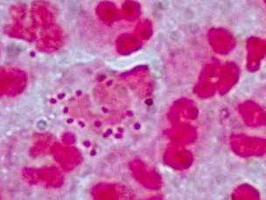
Kapavka – mikroskopie
Foto O. Z.

Slide 26
Léčba kapavky
Klasický lékem je penicilin. Dnes už je ale hodně kmenů rezistentních, proto by se neměl používat k léčbě naslepo
Alternativou jsou tetracykliny (doxycyklin), některé cefalosporiny (II. nebo III. generace – zde ale nebezpečí vzniku rezistencí), případně makrolidy
Některé varianty léčby jsou jednodávkové. Nejsou ale příliš spolehlivé a měly by se používat je výjimečně (např. k léčbě osob, u kterých je pravděpodobné, že by se k aplikaci další dávky léku už nedostavily

Slide 27
Syfilis (synonyma: lues, příjice)
Závažná pohlavně přenosná infekce
Pouze v počátečních stádiích postihuje pohlavní orgány, rozvinutá syfilis napadá různé orgánové soustavy celého těla (neurolues, aneurysma aorty a podobně)
Také syfilis častější, než se myslí
Nebezpečná je vrozená syfilis – lues congenita, proto důležitý screening těhotných
Léčba: velké dávky penicilinu

Slide 28
Získaná syfilis primární
syphilis primaria – první stadium
vzniká cca za 3 týdny po infekci
projevy v oblasti pohlavních orgánů
popř. v oblasti rtů, dutiny ústní, faryngu, anální oblasti, vzácně i např. prsních bradavek
za 1–2 týdny přidává nebolestivé zduření regionální mízní uzliny (indolentní bubo, lymphadenitis syphilitica)
základní projev může být eroze, vřed (ulcus durum), otok apod.

Slide 29
Získaná syfilis sekundární
syphilis secundaria – druhé stadium
cca za 9–12 týdnů po infekci, po tzv. druhé inkubační době
rozsev treponemat v organismu
vyrážky (nejčastěji tzv. roseola syphilitica) a další kožní a slizniční příznaky, „chřipkové“ příznaky, zduření mízních uzlin
v oblastech vlhké zapářky silně infekční mokvavé pláty zvané condylomata lata
případně i spousta různých dalších příznaků
druhé stadium trvá cca 2 roky, přechází do latence. Postižený je infekční

Slide 30
Získaná syfilis terciární
syphilis terciaria – třetí stadium
5 až 15 let po infekci
orgánové infekce, specifický granulomatózní charakter* zánětu
přítomna tzv. gummata (projev zánětu, který může být kdekoliv v těle a připomíná nádor)
například: postižení kůže a podkoží, perforace patra či nosní přepážky, zvětšený laločnatý jazyk, postižení kostí, aneurysma aorty a různé další vady srdce a cév, změny CNS včetně psychických změn
*granulom obsahuje tzv. granulační tkáň, což je tkáň složená z nově tvořených cév a vaziva, která přerůstá přes poškozená místa rány a za normálních okolností vede k jejímu hojení

Slide 31
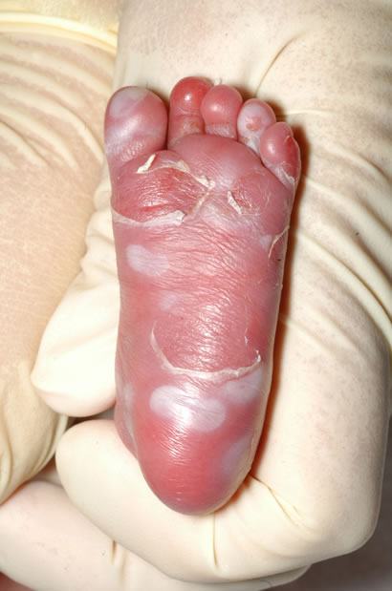
Vrozená syfilis (syphilis congenita): a) časná forma (s. c. recens)
vzniká, má-li matka čerstvou syfilis (při početí nebo během těhotenství)
charakter připomíná sekundární stadium
příznaky obvykle již při narození: exantém, tzv. lakové patičky (na obrázku) a další projevy na kůži a sliznicích
hnisavě hemoragická rýma (coryza syphilitica), postižení hlasivek a případně další
http://www.adhb.govt.nz/newborn/TeachingResources/Dermatology/Syphilis

Slide 32
Vrozená syfilis (syphilis congenita): b) pozdní forma (s. c. tarda)
matky měly syfilis už před početím dítěte
projevy opožděné, někdy po 5 letech či až v pubertě
částečně připomíná terciární stadium
změny zubů, rohovky a hluchota (Hutchinsonova triáda)
změny kostí (caput quadratum – hranatá hlava, šavlovité tibie)
sedlovitý nos, gotické patro, možné jsou i změny na vnitřních orgánech

Slide 33
Přímý průkaz u syfilis
Původce nelze kultivovat, mikroskopie je možná v zástinu nebo fluorescencí
Přímý průkaz navíc předpokládá možnost, že je co odebrat. Většinou to v praxi znamená, že pacient musí mít právě tvrdý vřed, ze kterého se provede seškrab. Tkáň takto odebranou je možno prohlížet v zástinu, provést přímou imunofluorescence a dnes nejčastěji PCR
Zkouší se sice i přímý průkaz z plné (nesražené) krve, to je však možné jen pomocí PCR a vyjde pozitivní jen u části pacientů (a dělají to jen některé laboratoře)
Daleko častější je proto nepřímý průkaz

Slide 34
Nepřímý (serologický) průkaz syfilis a) screeningové reakce
Screening se dělá proto, že je potřeba vyšetřit velké množství osob (těhotné, dárci krve) a nelze u všech dělat kompletní drahé vyšetření
odebírá se srážlivá krev běžným způsobem
první reakce je tzv. netreponemová – jde o protilátky proti kardiolipinu, který se při syfilis uvolňuje do krve, používá se RRR (rychlá reaginová reakce), případně jí podobné reakce RPR či VDRL (naopak klasická BWR se už nedělá)
druhou reakcí je specifičtější treponemová TPHA (Treponema pallidum hemaglutinační test, také MHA-TP) či novější TPPA

Slide 35
Nepřímý (serologický) průkaz syfilis b) konfirmační (potvrzující) reakce
Konfirmace se provádí v případě, že
  vyšla pozitivní nebo aspoň hraniční reakce RPR (RRR, VDRL), nebo
  vyšla pozitivní nebo aspoň hraniční reakce TPHA, nebo
  pacient má příznaky syfilis nebo byl v kontaktu se syfilitikem (pak se konfirmuje i při negativitě screeningových reakcí)
Není třeba nový odběr, použije se stejné sérum
Používají se specifické testy: imunoflorescence, ELISA, Western blotting. Jejich kombinací lze zjistit i fázi onemocnění, ověřit úspěšnost předchozí léčby a podobně

Slide 36
Další nemoci, které postihují pohlavní orgány, ale nepatří mezi klasické pohlavní nákazy
Kromě klasických pohlavních nákaz je také řada dalších onemocnění, které se více či méně přenášejí pohlavně.
U některých (chlamydie, papilomaviry) je pohlavní přenos stále převažující
U jiných jsou hlavní jiné cesty, nicméně v případě infekce je nutno léčit oba (či všechny) sexuální partnery (kvasinky)

Slide 37
Papilomavirové infekce – charakteristika
Papilomaviry jsou DNA viry, patřící do čeledi Papovaviridae. Jsou to malé, neobalené viry o velikosti přibližně 55 nm
Je známo více než 100 genotypů HPV
  jsou druhově specifické
  dělí se na kožní a slizniční
  také se dělí na nízkorizikové (low risk, LR) a vysoce–rizikové (high risk, HR) typy.
  asi 40 typů infikuje anogenitální trakt
  více než 20 typů je spojováno s rizikem karcinomu děložního čípku (nejvíce ale dva – typ 16 a typ 18)
rizikové faktory jsou genetické (typ HLA hostitele)

Slide 38
Papilomavirové infekce – projevy
do začátku 80. let minulého století byly infekce lidskými papilomaviry spojovány jen se vznikem genitálních bradavic (condylomata accuminata) (to je ovšem klinický projev „LR“ typů papilomavirů)
dnes víme, že lidské papilomaviry (především „HR“ typy) jsou hlavní příčinou karcinomu děložního čípku
to se týká především vysoce rizikových typů 16 a 18, které se nacházejí v prekancerózních lézích na cervixu, ale i jinde v oblasti genitálií a řiti
většina HPV infekcí genitálního traktu je latentních – nelze je zjistit ani cytologicky, jen průkazem virové DNA

Slide 39
Papilomaviry – diagnostika
Nejvíce používané jsou metody detekce HPV DNA
  techniky hybridizační (in situ hybridizace)
  techniky amplifikační (PCR)
Používají se také morfologické metody (cytologie, histologie)
  cytologické vyšetření stěrů z exo- a endocervixu, barvených dle Papanicolauea
  nová tzv. liquid–based cytology dosahuje lepších výsledků
Elektronově–mikroskopické metody jsou pro rutinní praxi příliš náročné
Průkazy antigenu jsou málo citlivé i málo specifické
Sérologické metody (ELISA, Western–blotting) se používají zřídka
Jako vzorek se používají stěry na suchém tampónu, často pomocí výtěrovek s kartáčkem (brush)

Slide 40
Prevence papilomavirových infekcí
Prevence je dnes možná pomocí očkování za úhradu. U třináctiletých je nyní hrazeno pojišťovnou, očkování ale provázejí organizační problémy. Dostupné jsou dvě vakcíny. Proti HR typům (tedy proti rakovině děložního čípku) chrání zhruba stejně dobře, i když výrobci Cervarixu tvrdí, že jejich vakcína vyvolává lepší imunitu. Vakcína Gardasil zase navíc chrání i proti LR typům 6 a 11.
Očkování je nejúčinnější, provede-li se před zahájením pohlavního života, nicméně je možné ho provést i později do 26 let; v tom případě by ale měla očkování předcházet prohlídka u gynekologa (je-li už infekce aktivní, je očkování neúčinné)

Slide 41
Léčba papilomavirových infekcí
u kondylomat se provádí např. aplikací podofylinu (pacienti většinou docházejí na dermatovenerologii, kde je jim podofylin aplikován)
podávají se také látky blokující nadměrné bujení kožních buněk (např. imiquimod – ALDARA)
u prekanceróz léčba spočívá zpravidla v chirurgickém zákroku na děložním čípku (či jiném místě, kde se prekanceróza nachází)

Slide 42
Molluscum contagiosum
kožní onemocnění, časté u HIV+. Virus je příbuzný vyhubenému viru pravých neštovic
hladké, perleťově lesklé uzlíky velké 2 až 5 mm, lze vytlačit mléčně zbarvenou tekutinu
kožní přenos (u dětí, hlavně v tropech; uzlíky jsou pak např. na obličeji, hrudi či na rtech) a přenos pohlavní (uzlíky v genitální oblasti)
diagnostika na základě klinického obrazu léze, případně cytologická; mikrobiologická diagnostika se běžně nedělá
léčba: chirurgické odstranění, někdy se vyhojí samo, zkouší se podofylin nebo i celková antivirotická léčba

Slide 43
Infekce viry prostého oparu (HSV)
virus se vyskytuje ve dvou typech (HSV 1 a 2)
oba typy patří mezi herpesviry, u infekce je typická tzv. latence – přežívání viru v nervovém systému
oba typy způsobují orální i genitální infekce, latence se ale vyskytuje u HSV1 téměř výhradně v oblasti obličeje a u HSV2 v genitální oblasti
genomy obou typů jsou z 83 % shodné
primární infekce: někdy bezpříznaková, jindy bolestivé puchýřky v dutině ústní nebo na genitálu
poté latence v gangliích senzorických nervů (trojklanného nervu, nebo v bederní oblasti)
sekundární infekce: mírně odlišná oproti primární, opar rtu (herpes labialis) či genitálií (herpes genitalis)

Slide 44
Diagnostika infekcí HSV
Je ve většina případů klinická (typické projevy). Z mikrobiologických testů se používá
  nepřímý průkaz: Zpravidla metodou ELISA. Většina běžně používaných testů není schopna rozlišit infekci virem HSV1 a virem HSV2.
  přímý průkaz: izolace viru na buněčných (tkáňových) kulturách, za 5 dní vznikne cytopatický efekt (CPE); v rámci přímého průkazu se zkouší i testování citlivost viru na antivirotika. PCR – výjimečně u podezření na herpesvirovou neuroinfekci (v tom případě se odebere mozkomíšní mok)
  Pro úspěšnost izolace je zásadním krokem správný odběr materiálu a jeho uchovávání – podrobnosti viz e-learningová verze prezentace

Slide 45
Odběr vzorku na izolaci HSV
HSV je značně termolabilní (choulostivý na změny teploty) a při nesprávné manipulaci může dojít k jeho inaktivaci
odebrané vzorky se ihned ponoří do speciálního virologického transportního média
na ledu (při teplotě 0 °C) se vzorky dopraví do laboratoře a zde se nasadí na kultury
nedojde-li ihned k transportu, je vzorky nutno uložit při –70 °C.
Neplatí pro PCR a serologii!

Slide 46
Léčba infekcí HSV1 a HSV2
lékem volby je acyklovir (ACV)
kmeny rezistentní k acykloviru hlavně u imunodeficientních osob dlouhodobě léčených ACV
ACV nezabrání ustavení latentní infekce v gangliích
další možnosti léčby jsou valacyklovir a famcyklovir (deriváty ACV).
u ACV-resistentních infekcí foskarnet, narozdíl od ACV však značně toxický
experimentálně připravovaná vakcína proti HSV (spíše pro léčbu než pro prevenci)

Slide 47
Urogenitální chlamydiová infekce
Chlamydie jsou sice bakterie, ale svými vlastnostmi blízké virům (pro své množení potřebují nezbytně hostitelskou buňku)
Urogenitální chamydiové infekce způsobuje druh Chlamydia trachomatis
serotypy A, B, Ba a C způsobují trachom (viz dále u infekcí oka)
serotypy L1, L2 a L3, které způsobují klasickou pohlavní nemoc v tropech, ale v poslední době jsou i případy přenosu v rámci Evropy
serotypy D až K jsou běžné ve vyspělých zemích a způsobují méně specifické postižení pohlavních orgánů

Slide 48
Význam chamydiových infekcí
Chlamydie jsou jedním z nejčastějších sexuálně přenosných bakteriálních agens ve vyspělých zemích. Výskyt chlamydiové infekce v posledních desetiletích neustále stoupá
Nejvyšší prevalence onemocnění je u mladých, sexuálně aktivních lidí ve věku kolem 20 let
Odhaduje se, že představují kolem 50 % všech bakteriálních, sexuálně přenosných urogenitálních nákaz
Rozšíření je závislé na stupni sexuální promiskuity obyvatelstva a na projevech infekce.
Chlamydiové infekce jsou dnes častější než infekce gonokokové

Slide 49
Chlamydiové infekce klinicky
infekce u žen probíhá v epitelu cervixu a parauretrálních žláz (žláz v okolí močové trubice)
muže přejít do dělohy, vejcovodu i do břišní dutiny, může vzniknout i Fitz-Hugh-Curtisův syndrom (srůsty v malé pánvi, kolem sleziny a ledvin). Někdy také zánět močové trubice
nejzávažnější komplikace: hluboký pánevní zánět (PID), následná neplodnost, chronická pánevní bolest a mimoděložní těhotenství.
velká část ale zcela asymptomatická, nebo jen s minimálními příznaky
u mužů mohou být příznaky zánětu močové trubice

Slide 50
Jaké potíže ženy udávají a co se najde v biochemické laboratoři
hnisavý nebo hlenohnisavý výtok, gynekolog najde oteklé hrdlo, které při vyšetření může na dotyk krvácet
mohou se objevit menstruační obtíže, bolest v podbřišku a při styku
ve vaginálním sekretu je mnoho granulocytů a lymfocytů
zvýšená sedimentace při normálním počtu leukocytů v krevním obraze.

Slide 51
Odběry a mikrobiologická diagnostika u chlamydiových infekcí
průkaz antigenu pomocí přímé imunofluorescence (IMF) či ELISA. Vzorek: u IMF nefixovaný preparát na podložním skle nebo tekutý materiál, u ELISA výtěr na suchém tamponu nebo opět tekutý materiál
průkaz DNA (PCR a podobné metody). Vzorek: výtěr na suchém tamponu, případně tekutý materiál
průkaz protilátek – pozor, u některých metod hrozí zkřížené reakce (pacient může mít plicní chlamydiovou infekci). Vzorek: srážlivá krev (sérum)
Ne všechny laboratoře provádějí všechna uvedená vyšetření. V praxi je třeba se řídit nabídkou konkrétní laboratoře a její laboratorní příručkou

Slide 52
Léčba a prevence chlamydiových infekcí
Léčba by měla trvat aspoň týden, používají se
  tetracykliny: doxycyklin.
  makrolidy a azalidy: azitromycin, roxitromycin, spiramycin a josamycin. Další terapeutickou možností
  chinolony: ciprofloxacin, ofloxacin
Základem prevence v přenosu chlamydiových infekcí urogenitálního traktu je partnerská věrnost. K prevenci patří i přeléčení všech sexuálních partnerů a důsledná léčba těhotných k zábraně přenosu na novorozence.

Slide 53
Mykoplasmata
Mykoplasmata (Mycoplasma hominis a Ureaplasma urealyticum) jsou bakterie bez buněčné stěny
Bývají nalézána v pochvě i uretře značného procenta žen i mužů
Klinické projevy jsou na další obrazovce. Mykoplasmata ovšem bývají velmi často přítomna i u zdravých osob, v podstatě se neví, na čem závisí, zda infekci vyvolají nebo ne
Diagnostika možná kultivací ve speciální tekuté půdě (trvá téměř týden, nutno označit na průvodce)
Léčba doxycyklinem, makrolidovými antibiotiky apod.

Slide 54
Mykoplasmata – onemocnění
Mykoplasmata mají vztah k těmto onemocněním:
negonokoková uretritida a nespecifické záněty v oblasti genitálií
jako komplikace:
  zánět pánvičky ledvinné
  pánevní zánětlivá choroba (pelvic inflammatory disease – PID)
  poporodní horečka, podíl na neplodnosti (infertilitě), poporodní endometritidě a dalších infekcích spojených s těhotenstvím a porodem; sem patří také pneumonie, bakteriémie a meningitidy u novorozenců

Slide 55
Trichomonas vaginalis – bičenka poševní a nemoci jí způsobené
T. vaginalis je prvok – bičíkovec. Česky: bičenka poševní, slovensky: bičíkovec pošvový
Počet případů u nás výrazně klesá, snad i díky dobře dostupné léčbě
Přenos převážně pohlavní, čistě teoreticky i ručníkem
Diagnostika: jedna či obě ze dvou možností:
  nátěr na sklíčko, nutno barvit Giemsou, nikoli Gramem (nebo poslat dvě sklíčka jako klasický mikrobiální obraz poševní)
  výtěr pomocí soupravy C. A. T. (Candida and Trichomonas), ten slouží zároveň na kvasinky
Léčba – metronidazol, kromě trichomonád je účinný i na poševní anaeroby. Je nutno léčit oba (všechny) sexuální partnery!

Slide 56
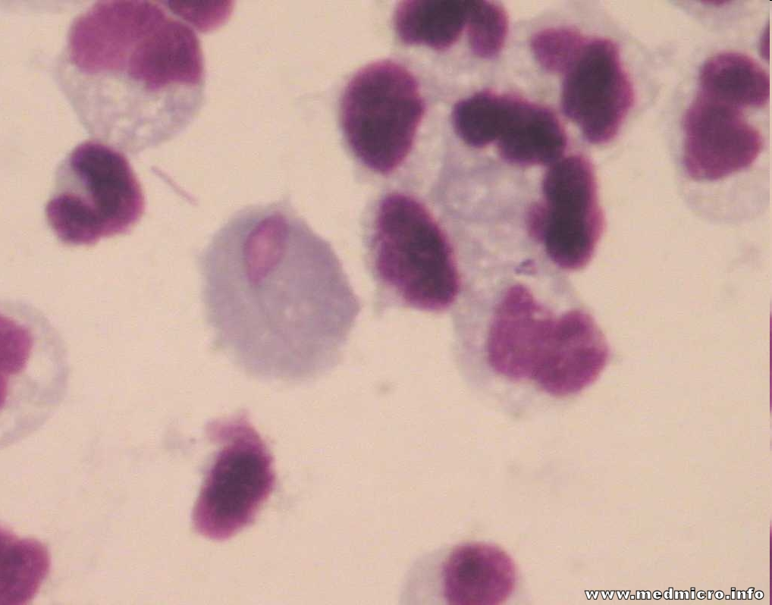
Foto: Archiv MiÚ

Slide 57
Trichomonóza (trichomoniáza) – klinické projevy
u žen poševní výtok, většinou hojný, řídký, zpěněný, zásaditý a nasládlý; dále zduření a zrudnutí poševního vchodu a jahodové zbarvení poševní sliznice
u mužů je projev nemoci obecně mírnější či bez příznaků, případný projev může postihovat prostatu, semenné váčky a močovou trubici
u obou pohlaví se pak může projevovat uretritidou a obtížemi při močení
nemoc se často probíhá asymptomaticky
v případě neléčení přejde nemoc do chronické fáze
usnadňuje průnik HIV infekce

Slide 58
Poševní mykózy
Houbové (kvasinkové) onemocnění pochvy, častější v těhotenství a u diabetiček
Pohlavní přenos relativně málo významný. Infekce se do pochvy dostává náhodnou manipulací nebo ze střevního rezervoáru
Nicméně i v tomto případě je nutno léčit oba (všechny) sexuální partnery
Specifická léčba
u nekomplikované mykózy většinou stačí lokální antimykotikum (čípky, vaginální krémy)
u opakovaných mykóz nutno kombinovat s celkovým podáním antimykotik
V léčbě významná dieta, úprava menstruačního cyklu, kompenzace diabetu apod.

Slide 59
Bakteriální vaginózy (BV)
Bakteriální vaginóza je stav, kdy normální flóra poševní je narušena a v pochvě se nacházejí ve větší míře bakterie rodů např. Gardnerella, Mobiluncus, a anaerobní bakterie. Ty všechny mohou být v pochvě i normálně, ale bývá jich méně
Nedá se určit jednoznačný původce
Téměř nejsou přítomny leukocyty (hnis). Některé bakterie totiž blokují jejich migraci do místa zánětu. V mikroskopii zato vidíme epitelie pokryté bakteriemi – clue cells
Léčba: metronidazol, úprava flóry

Slide 60
Nugentovo skóre
Některé laboratoře využívají mikroskopický obraz poševní k tomu, že počítají tzv. Nugentovo skóre.
Zde se „kladné body“ připočítávají za bakterie tvarově vypadající jako gardnerely (drobné gramlabilní tyčinky) nebo mobilunky (drobné zahnuté G- tyčinky) a odpočítávají za bakterie připomínající laktobacily.
Skóre nad 10 znamená téměř jistou přítomnost vaginózy
V současnosti se ukazuje, že realita je ve skutečnosti ještě složitější a zvlášť v případě skóre 4–6 není interpretace jednoduchá. Bude tedy potřeba hledat pro tyto případy ještě další systémy, zejména vzít v úvahu, že i laktobacilů je více druhů a podtypů.

Slide 61
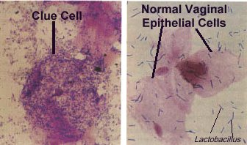
Clue cells
http://www.kcom.edu/faculty/chamberlain/Website/lectures/lecture/image/clue2.jpg

Slide 62
Aerobní vaginitidy (AV)
Vedle bakteriální vaginózy jsou možné i klasické (tj. leukocyty naopak obsahující) bakteriální záněty pochvy (kolpitidy; avšak pojem vaginitida, utvořený nesprávně kombinací latiny a řečtiny, se bohužel ujal)
Je však velmi obtížné odlišit původce zánětu od náhodného nálezu nebo kolonizace pochvy
Nejčastěji nalézáme enterobakterie, enterokoky, Streptococcus agalactiae, Staphylococcus aureus
Léčba závisí na přítomnosti příznaků, s výjimkou Streptococcus agalactiae (zde se mimo těhotenství doporučuje spíše ženu přeléčit, kvůli přenosu na novorozence; v těhotenství už se ale nepřeléčuje)

Slide 63
Další pohlavně přenosné nákazy
Pohlavní přenos je jednou z cest přenosu u některých systémových onemocnění, zejména u hepatitidy B, snad i C, a u HIV infekce. O těchto infekcích je řeč v jiných prezentacích
Zvláštním případem je přenos některých ektoparazitů, především jde o veš muňku (Phthirus pubis, „filcka“) – viz obrázek dále. Zde je přenos také nejčastější při pohlavním styku, i když „výjimky potvrzují pravidlo“

Slide 64
Diagnostika infekcí pohlavního systému – obecné shrnutí
Ke kultivaci se používá transportně kultivační souprava C. A. T. (kvasinky a trichomonády) a Amies (bakterie včetně gardnerel, mykolplasmat a anaerobů). Z CATu se provádí mikroskopie ve formě nativního preparátu
Doporučuje se také poslat sklíčko nebo dvě sklíčka (podle situace) na barvení. Klasické zaslání dvou sklíček je MOP – mikrobní obraz poševní
V případě běžně nekultivovatelných patogenů (viry, chlamydie) je nutný suchý tampon, tekutý materiál (sperma, sekret) sérum či jiný vhodný vzorek

Slide 65
MOP – mikrobní obraz poševní
Při klasickém vyšetření MOP se posílají dvě sklíčka. Jedno se obarví dle Grama, druhé dle Giemsy (hlavně kvůli trichomonádám)
Hodnotí se jednak kvantita jednotlivých útvarů, jednak celkový vzhled preparátu.
Klasické hodnocení jako MOP I až VI se už příliš nepoužívá, přesto ho zde uveďme:
  MOP I – tzv. normální obraz zdravé ženy
  MOP II – bakteriální nehnisavý (má ho ale i mnoho zdravých žen, na druhou stranu se vyskytuje při BV)
  MOP III – bakteriální hnisavý (typicky při AV)
  MOP IV – kapavka
  MOP V – trichomonóza
  MOP VI – kvasinková infekce

Slide 66

Sepse, endokarditidy, systémové virózy, neuroinfekce
Infekce krevního řečiště
Infekční hepatitidy a AIDS
Purulentní meningitidy
Virové infekce nervového systému, lymeská borelióza
Mikrobiologie a imunologie – BSKM021p + c
Týden 11
Ondřej Zahradníček

Slide 67
Přítomnost mikrobů v krvi
V krvi jsou za normálních okolností bakterie přítomny nanejvýš přechodně (dostanou se tam např. při čištění zubů). V srdeční tkání a v endotelu cév by neměly být samozřejmě vůbec.
Pojem „infekce krevního řečiště“ (IKŘ) se používá zpravidla pro bakteriální, případně mykotické (kvasinkové) infekce
Virémie (přítomnost virů v krvi) je součástí různých virových nemocí, zejména hepatitid a HIV infekce (bude probráno v další části této prezentace)
Mezi krevní parazity patří malarická plasmodia, trypanosomy a filárie (viz parazitologická přednáška)

Slide 68
Bakteriální (případně houbové) infekce krevního řečiště (IKŘ)
Sepse postihují krevní řečiště jako takové, zároveň jsou to systémové infekce postihující celý organismus. Mohou být primární (např. u tyfu) nebo sekundární (katetrové sepse, urosepse). Způsobují je bakterie či kvasinky.
Endokarditidy s předchozími těsně souvisejí, ale kromě přítomnosti mikroba v krvi je zde těsnější vazba na nitroblánu srdeční, obvykle v případě, že je narušena nějakým předchozím onemocněním (revmatická horečka, implantát)

Slide 69
Důležité pojmy
Sepse je komplexní pojem, znamená přítomnost bakterií v krvi PLUS klinické příznaky (existují klinická kritéria, která musí být splněna)
Bakteriémie (případně fungémie, tedy přítomnost kvasinek) je pouhé konstatování přítomnosti bakterií (hub v krvi, bez hodnocení jejich klinického významu. Přechodná bakteriémie může být součástí šíření bakterií v organismu, aniž by šlo o IKŘ (u pneumonií či pyelonefritid).
Pseudobakteriémie je situace, kdy hemokultivace je pozitivní bez skutečné přítomnosti bakterií v krvi. Probereme dále.

Slide 70
Druhy sepsí
Primární sepse – některé baktérie mají sepse „v popisu práce“, třeba tyfové salmonely nebo do jisté míry i meningokoky
Sekundární sepse – sepse následující po předchozím postižení nějakého orgánu
Zvláštní typy sepsí:
  urosepse – sepse při onemocnění ledvin
  sepse při onemocnění plic
  sepse abdominálního (břišního) původu
  katetrová sepse jako nozokomiální onemocnění (většinou působí stafylokoky)

Slide 71
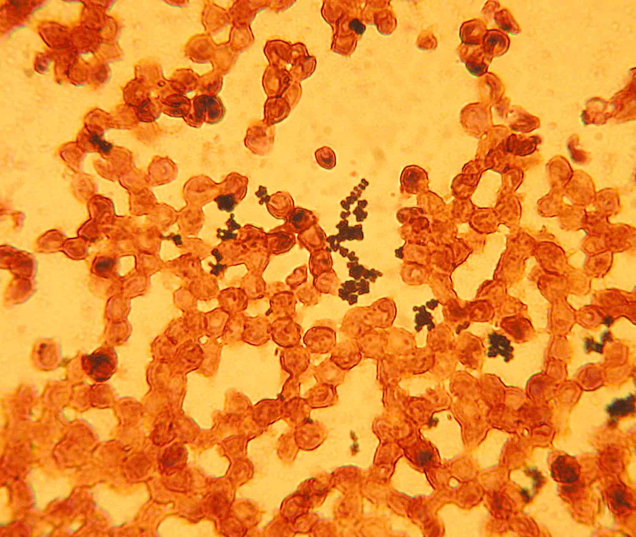
Stafylokoky v hemokultuře
Foto: archiv MiÚ

Slide 72
Klinický obraz sepse
horečka, ale i hypotermie, často kolísání teplot
snížený tlak a/nebo zrychlený tep
někdy žloutenka (obstrukce žlučových cest)
porucha vědomí, meningeální dráždění, známky zánětu středouší
nálezy upozorňující na původ sepse:
  plíce – známky zánětu
  nitrobřišní abscesy, gynekologická ložiska
  končetiny – septické artritidy, flebitidy, erysipel, ranné infekce
  kůže – furunkly, záněty žilních vstupů, petechie
  třísky pod nehty a jiná poranění
  z anamnézy (i odebrané od okolí) – např. pokousání apod.

Slide 73
Nozokomiální sepse
Jsou závažné, často jsou způsobeny rezistentními kmeny, ze všech nozokomiálních infekcí by se nejvíce měly sledovat, vznikají
jako komplikace pneumonie, nejčastěji ventilátorové u pacientů s umělou plicní ventilací
jako katetrové sepse – často spojené se vznikem biofilmu na katétru
jako urosepse (komplikace pyelonefritidy)
Často vznikají sepse způsobené kvasinkami u pacientů léčených dlouhodobě antibiotiky

Slide 74
Katetrová sepse a biofilm
Velmi podstatné je, že v řadě případů katetrových sepsí je patogen (zejména u stafylokoků) přítomen ve formě biofilmu
V takových případech není směrodatné, jaká vyjde hodnota MIC, protože ta platí pouze pro planktonickou formu bakterií
Relevantní by snad bylo zjištění tzv. MBEC, to však zatím není součástí rutinního schematu
Nutno použít kombinace vysoce účinných antibiotik, a především volit také jiné než čistě antibiotické léčebné postupy (zejména výměnu katetru, s jeho zasláním na mikrobiologii)

Slide 75
Nejčastější původci sepsí
Dnes patří k nejběžnějším stafylokoky, enterokoky, enterobaktérie, gramnegativní nefermentující tyčinky, popřípadě kvasinky „Klasičtí původci“ (tyfové salmonely, meningokoky, pneumokoky) jsou dnes méně častí
Častý je nozokomiální původ sepsí, což vedle spektra původců (stafylokoky, pseudomonády) znamená také časté rezistence bakterií na antibiotika

Slide 76
Diagnostika sepse
hemokultury (viz dále) a další mikrobiologická vyšetření (vyměněný katetr, sputum, moč dle předpokládaného původního ložiska, lumbální punkce při podezření na meningitidu)
biochemická laboratoř – zánětlivé ukazatele (CRP, prokalcitonin, diferenciální krevní obraz)
laboratorní známky diseminované intravaskulární koagulace (DIC): trombocytopenie, snížení AT III apod.
zjištění infekčních ložisek: RTG srdce a plic, ORL vyšetření, ultrazvuk (jícnový – ložiska na srdci), CT a další
neurologické vyšetření

Slide 77
Hemokultury – odběr krve
Jedná se o nesrážlivou krev, principiálně zcela odlišné vyšetření než vyšetření serologická (nejde o průkaz protilátky ani antigenu, mikrob musí zůstat živý a prokazuje se kultivačně)
Dnes zpravidla odběr do speciálních lahviček pro automatickou kultivaci
Nutno zabezpečit tak, aby se minimalizovalo riziko pseudobakteriémie (viz dále)
U dospělých se odebírá 20 až 30 ml krve, u dětí zpravidla 1–5 ml podle věku (odběr je u nich náročnější než u dospělých, a také platí, že u dětí má význam i méně bakterií)

Slide 78
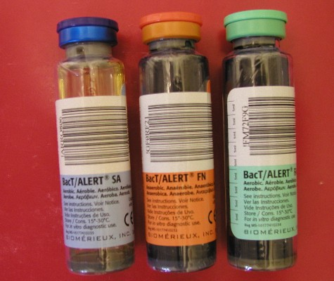
Příklady nádobek na hemokultivaci – systém BacT/ALERT
Foto: Archiv MiÚ

Slide 79
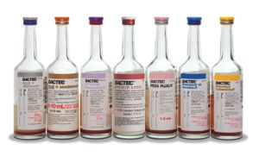
Příklady nádobek na hemokultivaci – systém BACTEC
http://www.lkmstbk.cz/material.php

Slide 80
Pseudobakteriémie – příčiny
Nevhodně provedený odběr, nedostatek asepse při odběru krve
Odběr pouze ze zavedených vstupů (zachytí se bakterie kolonizující vstup, která však nemusí být původcem skutečné bakteriémie, natož sepse)
Proč vadí pseudobakteriémie? Znamená, že pacient je zbytečně léčen pro neexistující infekci. Je také možné, že infekce existuje, ale místo jejího původce byl nalezen jiný mikrob.

Slide 81
Jak zamezit pseudobakteriémii – I
Odebírat hemokultury cíleně, když je přítomnost bakterií v krvi pravděpodobná, naopak neodebírat „z rozpaků“ když je indikováno jiné vyšetření
Odebírat hemokultury v dostatečné kvantitě: jedna je k ničemu, i dvě jsou málo, tři je optimum
Odebírat hemokultury z vhodných míst: nejméně jednu z nové venepunkce, ideálně tři venepunkce plus odběr z žilního katetru
Odebírat hemokultury ve vhodnou chvíli, u septických stavů typicky při vzestupu teploty

Slide 82
Jak zamezit pseudobakteriémii – II
Odebírat hemokultury správně, velmi důležité a často opomíjené je dodržení aseptického odběru (desinfikovat, ne jen čistit kůži, a desinfekci nechat opravdu zaschnout)
Odebírat hemokultury do správné soupravy: zpravidla není důvod posílat i anaerobní, není-li skutečné podezření na anaeroby (předpokládaný původ sepse v břišní dutině). Odběr do lahviček s aktivním uhlím je nutný přinejmenším tam, kde je pacient již zaléčen antibiotikem
Doprovodit hemokultury dobře vyplněnou průvodkou: nutné je nejen datum, ale i čas a místo odběru – pro interpretaci nálezu

Slide 83
Jak zamezit pseudobakteriémii – III
U podezření na kontaminovaný cévní katetr se katetr mění. Starý katetr nevyhazujeme, nýbrž pošleme na bakteriologii. Dnes již existují metody schopné odhadnout, zda jde o skutečné osídlení katetru či náhodný nález (viz dále)
Totéž samozřejmě platí pro jakékoli implantáty, které se vyjímají z těla – jejich mikrobiologické vyšetření může přinést podstatnou informaci pro další léčbu

Slide 84
Jak zjistit pseudobakteriémii, když už k ní došlo
Typické pro pseudobakteriemii (falešnou pozitivitu hemokultury) je, že
  je pozitivní jen jedna ze tří hemokultur
  nebo jsou pozitivní i všechny, ale z každé vyroste jiný kmen (jinak citlivý, jiný vzhled kolonií) a vyroste za různě dlouhou dobu
  klinické potíže pacienta neodpovídají nálezu
  případně se stejný kmen najde i na kůži pacienta

Slide 85
Posouzení času pozitivity
Čas od odběru do okamžiku, kdy automat hlásí pozitivitu (pípá a na monitoru se objeví červený obdélník) je kratší v případě masivní přítomnosti bakterií v krvi a delší tehdy, když je bakterií málo
U skutečných bakteriémií je čas většinou kratší (do 48 hodin) a u všech odebraných hemokultur přibližně stejný (plus mínus dvě hodiny)
Případně může být kratší u hemokultury z místa, které je zdrojem infekce (například hemokultura z CVK, když tento CVK je zdrojem katetrové sepse)
Už chápete, proč je tak důležité psát na žádanky čas a místo odběru?

Slide 86
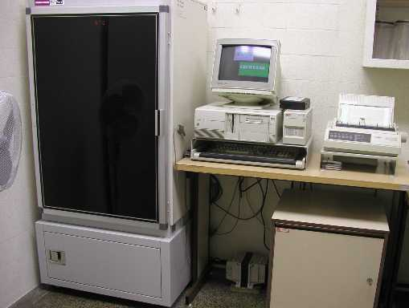
Automat na hemokultury
Foto: O. Z.

Slide 87
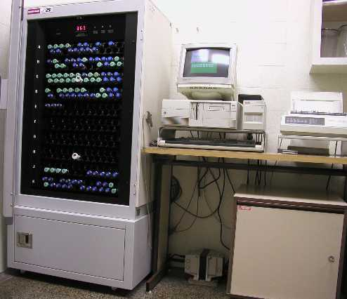
Hemokultivační automat otevřený
Foto: O. Z.

Slide 88
Když je hemokultura pozitivní…
Lahvička je vyjmuta z přístroje
Je nutno zaevidovat čas, resp. dobu od příjmu do pozitivity. Čím delší je tato doba, tím je pravděpodobnější, že jde o kontaminaci
Provádí se vyočkování na pevné půdy, nátěr na sklo barvený Gramem a podle jeho výsledku zpravidla „napřímo“ orientační diskový test citlivosti; místo standardní suspenze se použije přímo tekutina z lahvičky → není spolehlivé

Slide 89
Další postup
Je třeba počítat s tím, že testy „napřímo“ jsou jen orientační, už pro nestandardní obsah baktérií v jednotlivých krvích. Zpravidla se proto v dalším kroku provádí řádné vyšetření citlivosti. (To také znamená, že předběžně nahlášená citlivost se ještě může změnit!)
Výjimkou jsou případy, kdy jde asi o kontaminaci (pozitivní jen jedna hemokultura ze tří, nebo pozitivní všechny, ale evidentně různé kmeny, pozitivita až za delší dobu, koaguláza negativní stafylokoky), pak se většinou upřesňující testy již neprovádějí

Slide 90
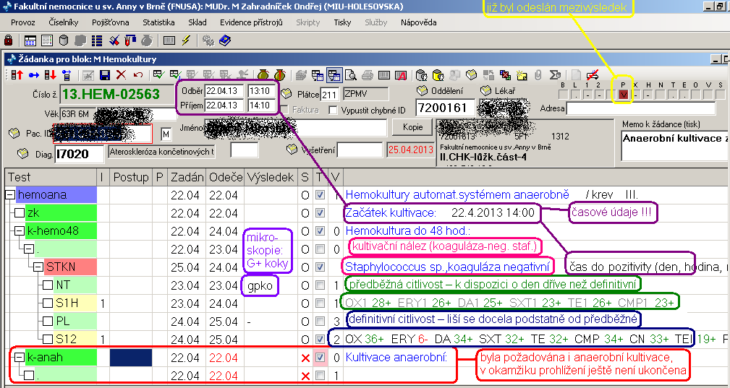
Ukázky výsledků – 1
Hemokultura s nálezem stafylokoka

Slide 91
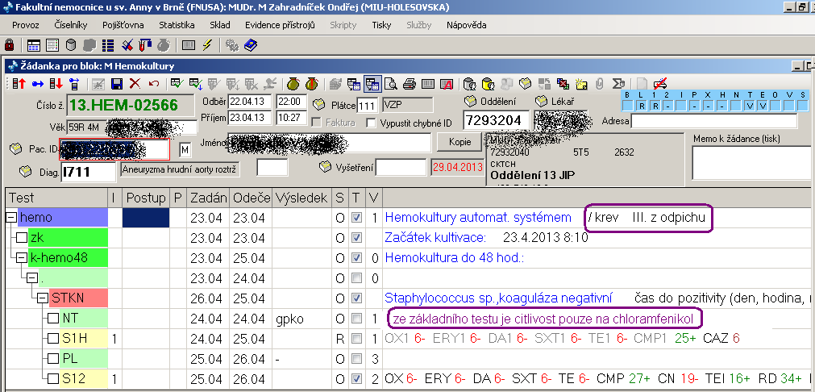
Ukázky výsledků – 2
Jiná hemokultura s nálezem stafylokoka

Slide 92
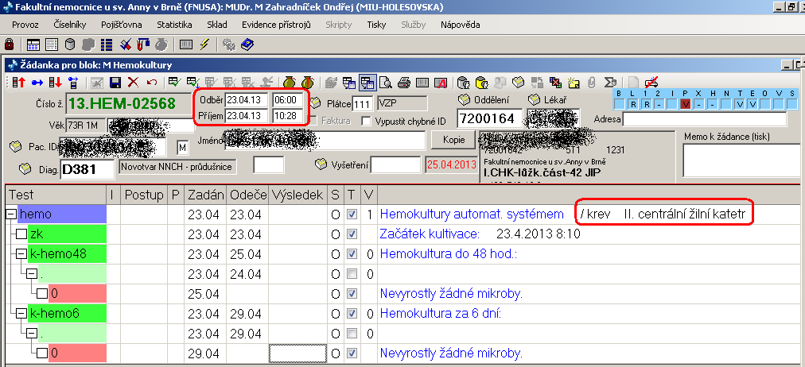
Ukázky výsledků – 3
Ukázka negativní hemokultury

Slide 93
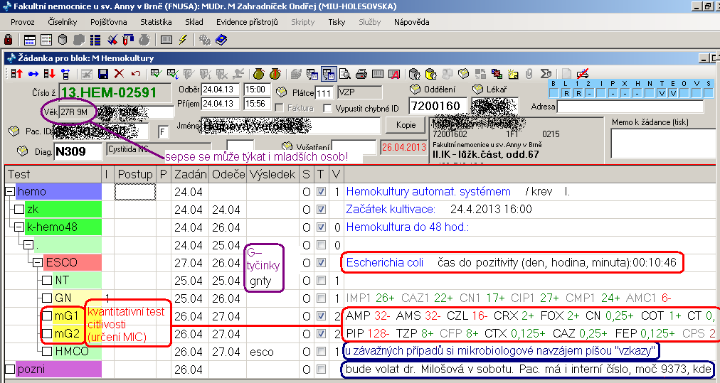
Ukázky výsledků – 4
Hemokultura s nálezem E. coli

Slide 94
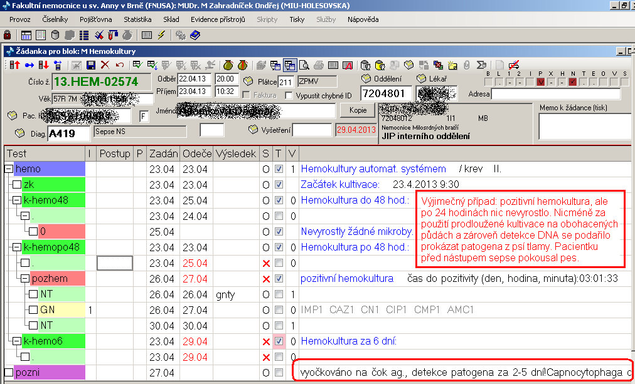
Ukázky výsledků – 5
Hemokultura s neobvyklým nálezem

Slide 95
Spolupráce laboratoř – oddělení
Laboratoř se snaží v průběhu vyšetření spolupracovat s oddělením, nejlépe formou telefonického hlášení, zasílání mezivýsledků (i v případě negativních hemokultur) apod.
Užitečná je také dlouhodobá evidence pozitivních nálezů v rámci soustavného sledování nozokomiálních nákaz.
Konkrétní formy spolupráce je třeba dohodnout vždy individuálně

Slide 96
Mikrobiologické vyšetření cévních katetrů
Katetry se dnes zpravidla posílají ve sterilní zkumavce, aniž by se něčím zalévaly. V laboratoři se
  buďto rozbije biofilm na katetru ultrazvukem a uvolní do roztoku (tzv. sonikace)
  nebo se katetr poválí po povrchu agarové půdy
Obě metody jsou semikvantitativní, tj. z výsledku se dá odvodit, zda jde pravděpodobně o významný nález, nebo kontaminaci
Tradiční metoda, kdy se katetr pouze vhodil do bujónu a zde se pomnožovaly bakterie, se již považuje za zastaralou

Slide 97
Další mikrobiologické možnosti při vyšetření infekcí krevního řečiště
Vyšetření moče, sputa, mozkomíšního moku apod. se provádí podle podezření na zdroj sepse
U některých mikrobů je možný přímý průkaz antigenů (povrchových struktur bakterií) v krvi bez kultivace, tj. s možností téměř okamžitého získání výsledku: mananové antigeny u kvasinek, případně antigeny původců meningitid, původce tyfu a podobně

Slide 98
Léčba sepse
symptomatická terapie – JIP a intermediární péče
monitorování, doplnění cirkulujících tekutin, kyslík, oběhová podpora (noradrenalin), zavedení periferních i centrálních katétrů, umělá plicní ventilace apod.
antibiotika (úvodní terapie naslepo, později cílená)
v případě přítomnosti abscesů jejich chirurgické odstranění
kortikosteroidy – v iniciální fázi sepse cca 300 mg hydrokortizonu (do 3 dnů)
antikoagulační léčba – pouze v případě známek diseminované intravaskulární koagulace
úprava glykémie, hladiny vápníku a další

Slide 99
Komplikace a prognóza bakteriální sepse
syndrom akutního respiračního selhání: 40 % septických nemocných
akutní selhání ledvin (zvýšená urea a kreatinin)
oběhové selhání – pokles tlaku (systolický tlak < 90 mmHg)
diseminovaná intravaskulární koagulace – gramnegativní sepse
selhání trávicího traktu – zvracení, průjem, krvácení (stresový vřed)
jaterní selhání – zvýšený bilirubin, ALT, AST a další.
poškození CNS – alterace vědomí
celková smrtnost (letalita) sepse cca 40 %
letalita septického šoku 70–90 %

Slide 100
Endokarditidy
Jsou to záněty nitroblány srdeční. Postihují většinou výstelku srdečních chlopní
Akutní se projevují jako sepse. Původcem bývají zlaté stafylokoky, hemolytické streptokoky aj.
Endocarditis/sepsis lenta (loudavý zánět srdeční nitroblány) – vegetace na chlopních bývá větší, ale nenastává tak rychlé zhoršování stavu
Bakterie vniknou do organismu a zpravidla musí zároveň narazit na vhodný terén (chlopeň poškozená revmatickou horečkou nebo s chlopenní náhradou, narkomani)

Slide 101
Původci endokarditid
Bez přítomnosti umělých materiálů
  (klasické endokarditidy, často na podkladě revmatické horečky – dnes už jsou takové případy spíše vzácné)
  Ústní (viridující) streptokoky 40 %
  Enterokoky 30 %
  Stafylokoky (hlavně koaguláza-negativní) 20 %
  Ostatní 10 %
Při umělém materiálu v krevním řečišti
  Stafylokoky jsou na prvním místě

Slide 102
Operace jako riziko vzniku endokarditidy
Tam, kde je vysoké riziko vzniku endokarditidy (umělé chlopenní náhrady, dříve proběhlá endokarditida, vrozené srdeční vady apod.)
a tam, kde je velké riziko průniku bakterií do krve (zubní zákroky s.krvácením dásní, vyoperování mandlí apod.)
se doporučuje profylaxe antibiotiky (např. ko-amoxicilin + gentamicin)

Slide 103
Infekční hepatitidy a HIV infekce
Systémové infekce jsou takové, které nepostihují jen určitý orgán, ale celý organismus
Typickým příkladem jsou infekční hepatitidy a AIDS
Infekční hepatitidy sice postihují primárně játra, ale jde o postižení celého organismu
AIDS a jeho předstupně postihují buněčnou imunitu → ovlivňují celé tělo

Slide 104
Viry hepatitid
Existuje pět hlavních typů virových hepatitid VHA až VHE, které způsobují viry HAV až HEV. Každý patří do jiné skupiny, většina jsou RNA viry, ale virus hepatitidy B je DNA virus
VHA a VHE (pomůcka: samohlásky) se přenášejí fekálně orální cestou (špinavé ruce), nepřecházejí do chronicity
VHB, VHC a VHD – přenos krví, popř. sexuální (u VHC sexuální přenos dosud nebyl prokázán, ale předpokládá se), přecházejí do chronicity

Slide 105
Přehled hepatitid
Virus | Skupina virů | Přenos
HAV | Picornaviridae | fekálně-orální
HBV | Zvláštní skupina DNA virů | sexuální, krví
HCV (a HGV) | Flaviviridae | krví
HDV | Delta agens – viroid | sexuální, krví
HEV | Příbuzný kalicivirům | fekálně-orální

Slide 106
Virus hepatitidy B
Povrchový antigen HBsAg (tzv. australský antigen) je nadprodukován.
V krvi tedy kromě kompletních virových částic kolují i prázdné „kuličky“ samotného HBsAg. Mimo to se uvnitř může ukrývat delta agens – původce hepatitidy D.
Kompletní virion (Daneho tělísko)
42 nm
Pouhý prázdný HBsAg
22 nm
HBsAg, uvnitř delta agens (VHD)
35 nm

Slide 107
Delta agens
Delta agens je viroid, částice s neurčitou virologickou klasifikací
Delta agens může infikovat člověka buďto zároveň s virem hepatitidy B (koinfekce), nebo následně po takové infekci (superinfekce)
Přítomnost delta agens podstatně zhoršuje prognózu virové hepatitidy

Slide 108
Hepatitidy
Jde o infekční záněty jater, lidově zvané žloutenky. Je ovšem nutno odlišit žloutenku jako přenosné virové onemocnění a žloutenku jako příznak, který je přítomen nejen při hepatitidě, ale i např. při obstrukci žlučových cest kameny
Pacient má horečky, trávicí potíže, může být přítomno zežloutnutí očního bělma či kůže, změna barvy moče a stolice atd. Hepatitidy B, C a D mohou přecházet do chronicity, a někdy může na jejich podkladě vzniknout i jaterní karcinom

Slide 109
Diagnostika hepatitid A, C, D, E
HAV. Stanovujeme metodou ELISA protilátky proti viru
HCV. Rovněž stanovujeme protilátky metodou ELISA, dále se používá PCR
HDV. Prokazuje se delta antigen (HDAg), protilátky (anti-HD) či virová RNA PCR
HEV. Opět průkaz IgM a IgG protilátek metodou ELISA, ve výzkumu je PCR

Slide 110
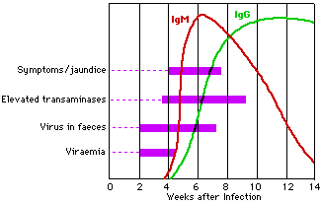
Vývoj markerů žloutenky typu A
www-micro.msb.le.ac.uk/3035/HAV.html.

Slide 111
Diagnostika HBV
HBV má tři pro diagnostiku významné antigeny. Jen dva z nich však nalézáme v séru: HBsAg a HBeAg.
HBsAg se tvoří v nadbytku, takže je ho vždy v séru hodně, proto se hodí pro screening
Protilátky naopak můžeme stanovovat proti všem třem z nich: anti-HBs, anti-HBe i anti-HBc.
Diagnostiku případně doplní PCR, průkaz jaterních enzymů aj.

Slide 112
Stanovení stádia nemoci
Z kombinace vyšetření plyne interpretace – jen pro ukázku dva následující obrázky (průběh VHB 1) s uzdravením a 2) s přechodem do chronicity).
Všimněte si, že nikdy není současně přítomen antigen i protilátka proti němu. U HBsAg existuje tzv. diagnostické okénko (několik týdnů, kdy v krvi už není HBsAg a ještě není anti-HBs)
Přibližně platí, že
  HBsAg je ukazatelem přítomnosti (i neaktivní) infekce
  HBeAg je ukazatelem aktivity infekce

Slide 113
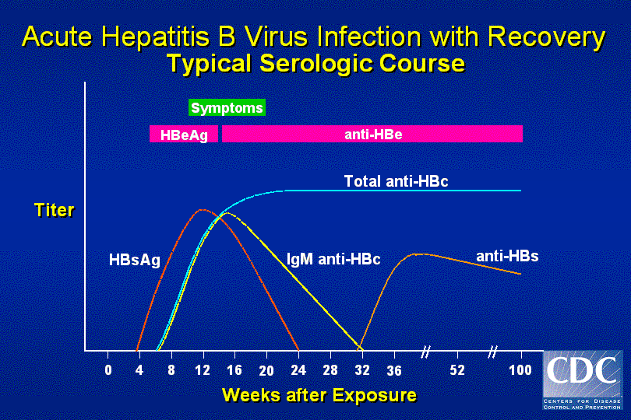
pathmicro.med.sc.edu/virol/hepatitis-disease2.htm

Slide 114
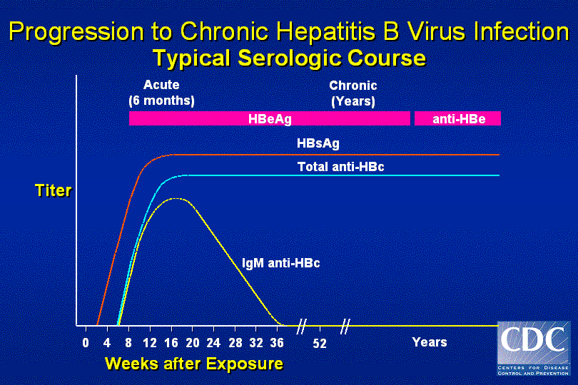
pathmicro.med.sc.edu/virol/hepatitis-disease2.htm

Slide 115
Prevence a léčba hepatitid
Očkování proti hepatitidě B je nyní součástí normálního očkovacího kalendáře
Očkování proti hepatitidě A je dostupné a doporučené např. i při cestách do jižní Evropy či severní Afriky
U některých hepatitid se používá léčba pomocí interferonů
Jinak se používají hepatoprotektiva (látky chránící játra) a jiná podpůrná terapie

Slide 116
Virus HIV
Patří mezi tzv. retroviry, které disponují reverzní transkriptázou (enzym pro přepis RNA do DNA)
Virus HIV existuje ve dvou typech s tím, že většinu infekcí způsobuje první typ viru
Přenáší se krví, pohlavní cestou a také z matky na dítě
Existuje řada léků proti viru HIV, avšak jejich účinnost je omezená.

Slide 117
Virus HIV – onemocnění
Virus postihuje především buněčnou imunitu
Po nespecifické primární infekci nastává dlouhé období, kdy se „nic neděje“.
Poté se postupně vyvíjí generalizovaná lymfadenopatie, objevují se postupně oportunní infekce a při určitém stupni infekce se již hovoří o rozvinutém onemocnění AIDS
AIDS má jen málo vlastních příznaků. Příznakem nemoci jsou oportunních infekcí (toxoplasmóza – i možnost reaktivace cyst, které byly neaktivní, pneumocystóza, různé mykózy aj.) a nádorů

Slide 118
Diagnostika viru HIV
Prokazují se protilátky proti obalovým glykoproteinům pomocí ELISA testů, případně se použije test, který dokáže v jednom kroku detekovat protilátku nebo antigen. Pokud výsledek vyjde jako pozitivní, pošle se vzorek séra do referenční laboratoře, která výsledek ověří (konfirmuje) opět metodou ELISA a ještě western blottem
Přímý průkaz lze provádět i pomocí PCR. Izolace viru je dnes již možná, ale velmi náročná a běžně se neprovádí

Slide 119
Léčba HIV infekce
Léčba stále není schopna zbavit pacienta přítomnosti viru HIV.
Je však možné
  udržovat pacienta dlouhou dobu bez potíží (třeba i do konce života) – je to ale individuální
  zabránit přenosu z matky na dítě (HIV+ matce se pak narodí HIV– dítě)
Proti HIV infekci se používají antiretrovirové léky, na vývoji některých se podílejí i čeští vědci (ing. Holý). Používají se dvoj- nebo trojkombinace
Důležité je také sledování stavu imunity (zejména CD4+ lymfocytů). Při jejich poklesu hrozí rozvoj oportunních infekcí. Pokud k tomu dojde, je třeba tyto oportunní infekce zavčas zachytit a léčit

Slide 120
Prevence a osvěta
K prevenci samozřejmě patří uvážlivý výběr partnerů, případně pravidla „bezpečnějšího sexu“ (bezpečný sex neexistuje)
Je potřeba také zdůrazňovat, jak se AIDS nepřenáší (např. potravou, společným nádobím, běžným společenským kontaktem); jinak se může stát, že HIV pozitivním bude více hrozit společenská izolace než samotná nemoc
Kvalitní informace lze najít například na adrese http://www.aids-pomoc.cz

Slide 121
Infekce nervového systému
Postižení periferních nervů (viry prostého a pásového oparu)
Infekce centrálního nervového systému
Významné jsou i infekce, které nepostihují přímo nervový systém, ale vyskytují se např. mezi lebkou a mozkem; mohou ovlivňovat CNS nepřímo, např. útlakem

Slide 122
Druhy infekcí CNS
Hnisavé záněty mozkových blan (meningitidy) akutní a chronické
Mozkové abscesy (hnisavé útvary)
Basilární meningitida (na bazi lební, tuberkulózní původ)
„Aseptické“, většinou virové meningitidy
Encefalitidy (záněty přímo mozku)
Abscesy a empyémy pod a nad tvrdou plenou mozkovou a podobně

Slide 123
Akutní hnisavé meningitidy
Ze všech neuroinfekcí jejich léčba nejvíc spěchá. Prvotní je obnova životních funkcí, antibiotická léčba až pak
U novorozenců hlavně Streptococcus agalactiae, listerie, enterobakterie
U batolat dříve Haemophilus influenzae b, nyní díky očkování klesá
U teenagerů a mladých dospělých meningokok čili Neisseria meningitidis (skvrnky na kůži!)
U starších osob Streptococcus pneumoniae

Slide 124
Purulentní meningitidy klinicky
Jak se projeví
  rychlý rozvoj poruchy vědomí (90 % pacientů)
  bezvědomí (různé úrovně dle skórovacích sytémů)
  těžká sepse (sepse + orgánové selhání)
K čemu v těle dojde
  zánět mozkových plen a otok mozku
  poškození mozkových buněk toxiny
  porušení hematoencefalické bariéry
  zvýšený tlak v nitrolební dutině
  zhoršené zásobení mozku kyslíkem

Slide 125
Původci purulentních meningitid
Neisseria meningitidis (meningokok) hlavně u dětí, teenagerů a mladých dospělých; vysoká smrtnost
Streptococcus pneumoniae (pneumokok) především u seniorů, ale výjimou není ani infekce dítěte; vysoké riziko následků
Haemophilus influenzae skupiny b už dnes není častý díky očkování
U novorozenců jsou jiní typičtí původci – hlavně Streptococcus agalactiae, Listeria monocytogenes, případně i Escherichia coli

Slide 126
Likvorologické odlišení purulentní meningitidy od „aseptické“ (virové)
znak
norma
purulentní meningitida
aseptická meningitida
buňky
0–6/μl
↑↑↑ (>1000)
↑↑(100–500)
proteiny
20–50 mg/ 100 ml
↑↑ (>100)
↑ (50–100)
glukóza
40–80 mg/ 100 ml
↓ (<30)
~ (30–40)

Slide 127
Bakteriologická diagnostika purulentních meningitid
Vzorek: Mozkomíšní mok (Při odběru měřit tlak likvoru a prohlédnout jeho vzhled!)
Po přijetí do laboratoře – co lze provést ihned
  mikroskopie (hledají se leukocyty a bakterie)
  přímý průkaz antigenu ve vzorku likvoru
  průkaz pomocí PCR ve vzorku likvoru, je-li k dispozici
Další metody – co trvá delší dobu
  kultivace: obohacené půdy (čokoládový agar)
  Identifikace kmenů, u meningokoků až na úroveň séroskupiny kvůli očkování

Slide 128
Léčba purulentních meningitid I
vytvoření žilního vstupu
udržení dýchacích cest (laryngeální maska, intubace, kyslík, umělá plicní ventilace)
léky proti otoku (manitol)
rychlý a šetrný transport do nemocnice (JIP)
antibiotika – podle předběžné informace o původci, nejčastěji cefalosporiny III. generace

Slide 129
Léčba purulentních meningitid II
snížení nitrolebního tlaku (ICP) agresivní léčbou – řízená hypokapnie
kortikosteroidy (dexamethason) – významně snižují postižení sluchu u meningitidy vyvolané Haemophilus influenzae typ b u dětí a rovněž letalitu u pneumokokové meningitidy dospělých
Antikoagulační preparáty proti DIK (diseminované intravaskulární koagulaci)

Slide 130
Specifická prevence – očkování
Meningokok – proti seroskupině B je potřeba očkovat zvlášť, očkování bývá méně účinné; proti ostatním seroskupinám lze dohromady (A + C + Y + W135), nebo jen proti některým
Pneumokok – u dětí je hrazeno pojišťovnou, stejně tak u rizikových skupin dospělých
Hemofil – očkování je součástí pravidelného očkování (je obsaženo v hexavakcíně
Předcházení infekcím novorozenců se děje pomocí screeningu matek na S. agalactiae v průběhu těhotenství.

Slide 131
Ochrana před profesionální nákazou
kapénková infekce
ústenka + rukavice
antibiotika kontaktům včetně zdravotníků: V-PNC na 7 dní (epidemiologické hlášení)
očkování?

Slide 132
Ostatní nevirové neuroinfekce: mohou být také invazivní, ale neohrožují akutně život
Chronické meningitidy
Mnohem vzácnější než akutní, původcem může být Mycobacterium tuberculosis (meningitis basilaris), případně houby – aspergily, Cryptococcus neoformans
Mozkové abscesy
U akutních: smíšená anaerobní a aerobní flóra – stafylokoky a streptokoky.
U chronických: Mycobacterium tuberculosis, nokardie, houby, někteří paraziti (boubele).
Spirochetální infekce (borrelióza, neurolues) jsou průběhem více podobné virovým

Slide 133
Borreliové neuroinfekce
Borrelie jsou spirochety
Charakter infekcí CNS blízký spíše virovým infekcím než bakteriálním.
Borrelia burgdorferi sensu lato = druh „v.širším slova smyslu“
Zahrnuje několik klíšťaty přenášených druhů v užším slova smyslu
Nejdůležitější: Borrelia burgdorferi sensu stricto, B. garinii a B. afzelii.
U nás se vyskytuje hlavně druhá a třetí z.nich

Slide 134
Diagnostika borreliózy
Přímá diagnostika – málo používaná
  mikroskopie z krve pomocí zástinové či fluorescenční mikroskopie
  kultivace tak obtížná, že se nepoužívá.
  rozvíjejí se genetické metody.
Základem je ale
Nepřímý průkaz – serologie
  nepřímá imunofluorescence
  různé varianty metody ELISA a Western blottingu.
  nelze tak docela spoléhat na IgG a IgM protilátky

Slide 135
Léčba borreliózy
Zde je rozdíl oproti virovým neuroinfekcím: dají se používat antibiotika
V prvním stádiu, tj. dokud ještě nedojde k infekci CNS, se dá použít penicilin či doxycyklin
Pokud už došlo k infekci CNS, použije se nejspíše ceftriaxon
Zároveň je potřebná podpůrná léčba, řízená neurologem
Je potřeba myslet i na možnost, že nemusí jít přímo o infekci, ale o postinfekční autoimunitní syndrom

Slide 136
Původci aseptických meningitid a encefalitid
virus klíšťové encefalitidy
virus Ťahyňa a další tzv. arboviry (= ARthropod BOrne, přenášené členovci)
enteroviry: virus dětské obrny, tzv. coxsackieviry, echoviry a další
virus spalniček
virus příušnic (většinou bezpříznaková infekce)
viry oparů
virus HIV
virus vztekliny
prionová agens ("nemoc šílených krav")

Slide 137
Diagnostika virových neuroinfekcí
Přímý průkaz: Kultivace virů na tkáňových kulturách a na sajících myšatech; PCR.
Nepřímý průkaz: Srážlivá krev na průkaz protilátek. Podle domluvy z laboratoří je i možnost nevypisovat jednotlivé viry, ale žádat balík „serologie neurovirů“ – provede se vyšetření protilátek proti nejběžnějším virovým, ale případně i bakteriálním agens. Užitečné v tom případě může být zaslání akutního a pak rekonvalescentního vzorku.

Slide 138
Léčba a prevence virových neuroinfekcí
Léčba většinou symptomatická (léčí se příznaky)
Specifická prevence – např. očkování proti klíšťové encefalitidě.
Očkovat proti klíšťové encefalitidě sice lze po celý rok, je ale mnohem lepší absolvovat očkování během zimy, tj. začít už v listopadu či prosinci, na druhou dávku přijít za tři měsíce a na třetí po roce. Jiná (zkrácená) očkovací schémata jsou méně účinná a při letním očkování i riziková

Slide 139
Polyradikulitida (Syndrom Guillain-Barré)
postinfekční zánětlivý proces periferních nervů (poškození axonů a myelinu)
rychlý rozvoj poruch čití a motorické slabosti na dolních končetinách
postižení hlavových nervů
progrese respiračního selhání
Asociace s určitými infekčními agens: Borrelia burgdorferi, CMV, HIV, influenza a Campylobacter jejuni

Slide 140
Polyradikulitida (polyradikuloneuritida):
Výskyt a klinický obraz
Výskyt
Výskyt 4 nové případy na 1 000 000 osob ročně (v USA)
Klinický obraz
v anamnéze lehká dýchací nebo střevní infekce
symetrické postižení senzorických nervů a postižení motorických nervů dolních končetin
postižení přechází na horní končetiny a dýchací svaly u 5–10% pacientů

Slide 141
Diagnostika
charakteristický klinický obraz
vyšetření likvoru: zvýšené množství bílkovin (>1,0 g/l) bez přítomnosti leukocytů
typický nález na EMG
pozitivní protilátky proti určitým infekčním agens: EBV, CMV, HIV, respirační viry, Borrelia burgdorferi a Campylobacter jejuni

Slide 142
Léčba
sledování, aby se zavčas odhalilo případné ventilační selhání (časné známky postižení hlavových nervů – poruchy polykání)
intenzivní nebo intermediární péče
zajištění dýchacích cest a umělá plicní ventilace
vysoké dávky imunoglobulinů (i. v.)
plazmaferéza (alternativní léčebná metoda)

Slide 143
Komplikace a prognóza
Komplikace
progrese paréz hlavových nervů, respirační selhání, přetrvávání reziduálních paréz
Prognóza
plná úzdrava u 60% pacientů, letalita: 5–10%

Slide 144
Prionová onemocnění CNS
Priony jsou přenosné bílkovinné částice (proteinaceous infectious particles). Za prionovou hypotézu obdržel Stanley Prusiner Nobelovu cenu za rok 1997
Způsobují nemoci zvané přenosné spongiformní encefalopatie. Patří sem choroba scrapie u ovcí, dále „nemoc šílených krav“ čili bovinní spongiformní encefalopatie (BSE) u krav a Creutzfeldova-Jakobova choroba (CJD) a nemoc kuru u člověka.
Jedna z variant BSE možná vede ke vzniku CJD, ale není to dodnes potvrzeno.

Slide 145
Epidemiologie, prevence a léčba
Vzhledem k možnému přenosu z krav existují přísná veterinární opatření, týkající se chovů krav, kde se vyskytla BSE, ale i obecných opatření (zákaz zkrmování masokostní moučky)
Prionové částice jsou velmi odolné. Při autoklávování by se muselo použít prodloužené expozice, aby byla sterilizace dostatečná
Léčba je zatím ve stádiu výzkumů

Slide 146
Infekce v těhotenství a při porodu

Slide 147
Infekce související s těhotenstvím a porodem
Infekce plodu: infekce kongenitální (vrozené, intrauterinní)
Infekce plodu těsně před porodem: prenatální.
Plod může být ohrožen i infekcí matky, která na plod přímo nepřestoupila, mění se však fyziologický stav matky
Infekce při porodu: perinatální
Infekce po porodu: infekce dítěte (postnatální), infekce matky (puerperální) stále ještě specifické
Všechny jsou podrobněji popsány v prezentacích 5A až 8A, které jsou vám k dispozici

Slide 148
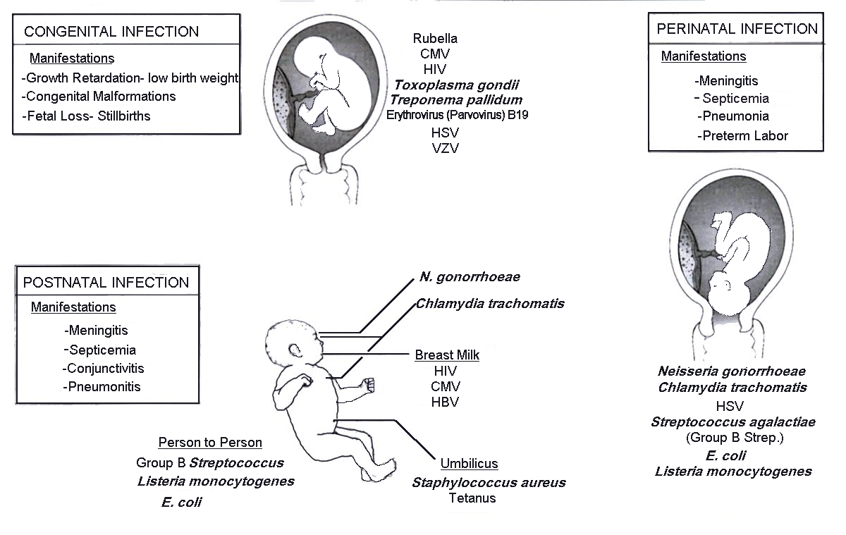
http://www.kcom.edu/faculty/chamberlain/website/lectures/lecture/congen.htm

Slide 149
Infekce v těhotenství (kongenitální infekce)
Mnohé infekce získané v těhotenství mohou postihovat plod. V první třetině těhotenství jde především o stav „buď anebo“ (infekce často vedou k potratu), u pozdějších infekcí mohou infekce vést k různým deformitám
Některé nemoci mají svoje specifické kongenitální formy, (kongenitální syfilis)
Někdy se infekce u matky neprojeví, ale plod je postižen: často u toxoplasmózy, listeriózy a dalších

Slide 150
Typické kongenitální infekce
Původně zkratka TORCH, dnes STORCH
S = syfilis
T = toxoplasmosa
O = ostatní
R = rubeola čili zarděnky
C = cytomegalovirus
H = různá virová onemocnění začínající na písmeno H, jako jsou hepatitidy, herpesvirová onemocnění, HIV aj.
Je ale třeba si uvědomit, že v těhotenství se může vyskytnout i jakákoli jiná nákaza.

Slide 151
Infekce získané při porodu (perinatální, neonatální infekce)
Dělí se na prenatální (nakažení plodu před porodem, odtéká zakalená plodová voda), perinatální infekce v užším slova smyslu (během porodu) a postnatání po porodu
Někdy se také mluví o neonatálních infekcích časných a pozdních (pozdní jsou většinou postnatální, ale mohou to být i perinatální, které se projeví později. Výhodou této terminologie je, že nemusíme vědět, kdy k nákaze došlo (což často opravdu nevíme)

Slide 152
Infekce získané během porodu
Při porodu je pochva porodním kanálem
Bakterie, které u ženy byly bezpříznakové, mohou být příčinou závažné infekce
Typický je v tomto směru Streptococcus agalactiae, který se vyskytuje u značného procenta jinak zdravých žen, může ale jít také o enterobakterie a různé další bakterie
Kvůli Streptococcus agalactiae se provádí screening v těhotenství; případné pozitivní nálezy se nepřeléčují, ale zajišťuje se porod

Slide 153
Zvláštnosti infekce u novorozence
Novorozenec je velice zranitelný. Jeho imunitní systém se ještě vyvíjí. To se týká obzvlášť nedonošených novorozenců
Infekce se často generalizují na celý organismus, protože organismus novorozence tomu nedokáže zabránit
Alespoň částečnou ochranu novorozenci poskytují mateřské IgG protilátky; IgM třída neprochází placentou (nález IgM znamená, že jde o vlastní protilátky novorozence)
V ochraně proti infekci se uplatňuje také kojení mateřským mlékem

Slide 154
Zdroj infekce
Formy infekce
Matka – hlavně u časných infekcí
Nemocniční prostředí – hlavně u pozdních infekcí
Toto je velmi důležité, neboť u pozdních infekcí jsou jiní původci a často jsou kmeny daleko více
rezistentní na antibiotika. Proto se v primární „léčbě naslepo“ volí jinak u časných a jinak u pozdních infekcí
Sepse, pneumonie, meningitidy, lokální infekce, různé jiné

Slide 155
Léčba novorozeneckých sepsí
po odběru kultivací empiricky ATB – dostatečné dávky
časná sepse: ampicilin + gentamicin (amikacin, netilmicin) – toto by mělo pokrýt kmeny steptokoků, listerií, popř. escherichií získané od matky
nozokomiální sepse: např. cefotaxim + netilmicin (širokospektrá kombinace proti nemocničním kmenům)
změna preparátu dle výsledků kultivací, citlivosti a klinické odpovědi

Slide 156
Z nemocí rodičky po porodu zmiňme alespoň dvě:
Puerperální mastitidy (záněty prsní bradavky při kojení)
Mohou vznikat zejména při špatné technice kojení
I při technice správné se jim nelze vždy vyhnout
Příznakem vysoké teploty a zarudnutí prsu nad oblastí postižení
Vzniká většinou průnikem bakterií mlékovody nebo ragádami v bradavce

Slide 157
Endometritida
je jednou z nejzávažnějších infekcí rodiček, naštěstí je poměrně vzácná
jako poporodní infekce v 1,5–8 % případů
někdy je označována též jako endomyometritis či endoparametritis
vzniká asi desetkrát častěji po císařském řezu než po vaginálně vedeném porodu
největší riziko je u komplikovaných císařských řezů

Slide 158
Infekce pohybového systému

Slide 159
Infekce pohybového systému
Infekce kostí nejsou běžné, avšak často život ohrožující a obtížně léčitelné
Infekce kloubů se také vyskytují zřídka, je však nutno s nimi počítat
Infekce svalů a svalových obalů mohou ohrožovat i samotný život pacienta, zvláště u bleskového průběhu

Slide 160
Infekce kostí
Osteomyelitidy (záněty kostní dřeně) bývají nejčastěji hematogenní
Původcem bývají nejčastěji zlaté stafylokoky, u diabetiků též anaeroby
K léčbě se používají zejména linkosamidová antibiotika pro dobrý průnik do kosti

Slide 161
Infekce kloubů
Infekce kloubů – arthritidy – nejsou příliš časté, ale zato jsou závažné. Zvláštním případem je zánět obratlové ploténky (spondylodiscitis)
Klouby mohou být postiženy infekcemi různého původu
Nejčastější jsou zlaté stafylokoky
Je nutno nezapomenout ani na možnost kapavky (velké klouby)
Zvláštním případem je spondylodiscitis – zánět obratlových plotének

Slide 162
Infekce svalů a fascií
Infekce svalů (myositidy) jsou vzácné a nemají společného jmenovatele
Častější jsou záněty svalových obalů – fasciitidy. Obávaná je zejména tzv. nekrotizující fasciitida. Může být vyvolána klostridii, případě Streptococcus pyogenes, který je infikován fágem (tzv. „masožravý streptokok“ bulvárních médií)
Léčba podle citlivosti. U streptokoků je stále nejlepším lékem penicilin

Slide 163
Infekce ran: úvod a typy ran

Slide 164
Infekce ran
Infekce ran jsou poměrně nesourodá skupina (různý původ rány, různá lokalizace). V každém případě jde o závažné případy, protože mikroby pronikly přes tělní povrch na místa normálně sterilní.
Specifickou situací je hnisavý zánět operační rány. Jeho prevence a léčba je jedním z důležitých témat pro chirurgy. (Dnes se používá pojem SSI – surgical site infection – „infekce v místě chirurgického výkonu.)
Hnisavé infekce ran vznikají tehdy, když je bakteriální infekce rány doprovázena infiltrací polymorfonukleárních granulocytů (v důsledku imunitní odpovědi hostitelského organismu).

Slide 165
Infekce běžných povrchových poranění
Nejběžnějším původcem infekcí je Staphylococcus aureus z kůže
Streptococcus pyogenes je nebezpečnější, může vyvolat růži (erysipel) a může vyvolat i ještě horší příznaky pokud je příslušný kmen vybaven mohutnými faktory virulence)
Podílet se mohou i beta-hemolytické streptokoky jiných skupin (G, F, C aj.)
Při cizím tělísku v ráně (tříska, trn) a při hlubších bodných ranách (hlavně vidlemi od koňského hnoje) hrozí i Clostridium tetani

Slide 166
Těžká poranění (se zhmožděním)
V případě válečných poraněních nebo těžkého zhmoždění (zemětřesení, zhroucení budov) mohou rány napadat tzv. klostridia anaerobních traumatóz (Clostridium perfringens, C. septicum, C. novyi, C. histolyticum). Podmínkou je průnik mikroba a zároveň vznik okrsku, kam neproniká krev (a tedy ani kyslík)
Synonyma: anaerobní traumatóza = klostridiová myonekróza = plynatá sněť (gangréna) = maligní edém
Clostridium tetani se může podílet i zde, ale tomu stačí i drobnější rána: na rozdíl od předchozích nevytváří velké ložisko infekce, ale jen místní zánět, a vlastní projevy v těle jsou způsobeny jeho toxiny

Slide 167
Poranění utrpěná ve vodě
Ve sladké vodě:
Pseudomonas aeruginosa
Aeromonas hydrophila
jiné pseudomonády a aeromonády
V mořské vodě:
Vibrio parahaemolyticus, V. vulnificus
Mycobacterium marinum (granulomatózní infekce u plavců – swimming pool granuloma a u akvaristů – fishing tank granuloma)

Slide 168
Poranění kontaminovaná zeminou, zejména v tropech
půdní nokardie (Dermatophilus congolensis, Rhodococcus equi)
atypická mykobakteria (Mycobacterium ulcerans, Mycobacterium haemophilum)
mikromycety (Sporothrix schenckii, Paracoccidioides brasiliensis)
Všechny tyto infekce mívají spíše chronický průběh

Slide 169
Popáleniny
Popáleniny jsou plošné rány, které svým charakterem výrazně narušují přirozenou kožní bariéru
Původcem popáleninových infekcí může být takřka cokoliv, ale především jsou to tito původci:
Pseudomonas aeruginosa a další gramnegativní nefermentující bakterie (např. burhkolderie)
Staphylococcus aureus
Streptococcus pyogenes
jiné streptokoky
enterokoky
kandidy a aspergily

Slide 170
Pokousání člověkem
Sice kuriózní, ale stává se, zejména při hospodských rvačkách apod.
Na infekci se podílejí příslušníci ústní mikroflóry, zejména „ústní streptokoky“ (Streptococcus sanguinis, S. oralis, S. anginosus), ale také anaeroby (Fusobacterium nucleatum ssp. nucleatum, Porphyromonas gingivalis), které se nenajdou při běžné kultivaci
I tady může být původcem rovněž Staphylococcus aureus

Slide 171
Pokousání zvířetem
Při pokousání kterýmkoli zvířetem může být původcem zlatý stafylokok. Jinak původci závisí na druhu zvířete:
Pasteurella multocida (kočka, pes)
Capnocytophaga canimorsus (pes)
Streptobacillus moniliformis (krysa)
Spirillum minus (myš, krysa, kočka, pes)
virus vztekliny (liška, netopýr)
B-virus (opice)

Slide 172
Poranění zvířetem jiné než kousnutí
Může jít o různé škrábance, kontaminované mikroby, které má zvíře na srsti (a které mohou pocházet i z jeho zažívacího traktu).
Typickými původci jsou Francisella tularensis (hlodavci, zajíci – tularémie), Bartonella henselae (nemoc z kočičího škrábnutí), Erysipelothrix rhusiopathiae (prase, kapr – zvířecí onemocnění se nazývá červenka, lidské erysipeloid), Bacillus anthracis (býložravci – kožní anthrax, pustula maligna), případně Burkholderia mallei (lichokopytníci – vozhřivka, malleus)

Slide 173
Sekundárně kontaminované rány
Bez ohledu na mechanismus vzniku může dojít druhotně ke kontaminaci rány v prostředí, kde se pacient pohybuje
Je-li pacient v nemocničním prostředí, hrozí, že se do rány dostanou nozokomiální patogeny, rezistentní na antibiotika
Projeví se změnou charakteru rány (objeví se hnis, zápach apod.)

Slide 174
Operační rány
Staphylococcus aureus
koagulázanegativní stafylokoky (hlavně Staphylococcus epidermidis)
enterobakterie (Escherichia coli, Proteus mirabilis)
Streptococcus pyogenes
anaeroby (Peptostreptococcus anaerobius, P. micros, Bacteroides fragilis)
v nemocničním prostředí: pseudomonády, klebsiely i další enterobakterie, korynebakteria a další

Slide 175
Plošné rány
(diabetické vředy, bércové vředy, proleženiny)
Často směs různých bakterií, pravděpodobná je účast bakteriálního biofilmu, léčba musí být hlavně lokální (rozbití biofilmu) a jen někdy i podpůrná celková antibiotická léčba
Původci, kteří jsou nejvýznamnější a jejich nález nejzávažnější, jsou Streptococcus pyogenes Staphylococcus aureus
Mimo to jsou často nalézány bakterie, které ale spíše ránu jen kolonizují: Escherichia coli, Proteus mirabilis a další enterobakterie, Pseudomonas aeruginosa a kvasinky

Slide 176
Infekce × kolonizace rány
Někdy je obtížné odlišit, který mikrob má na svědomí invazivní infekci rány, a který ji pouze osídlil (a vytvořil v ní biofilm)
Při výrazném patogenním působení se obvykle nachází bakterie i hlouběji v těle, prokazuje se i např. v hemokultuře
Případy kolonizace nemá význam léčit celkově antibiotikem, lokální léčba je ale většinou indikována, spolu s pečlivým ošetřováním rány i jejího okolí

Slide 177
Infekce ran: diagnostika včetně interpretace nálezu a léčba

Slide 178
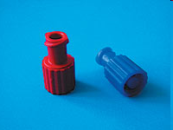
Odběry u hlubokých ložiskových infekcí (1)
http://www.mediform.cz/default.asp?nDepartmentID=63&nLanguageID=1
Je-li v ložisku přítomen v dostatečném množství hnis či jiná tekutina (výpotek, obsah cysty a podobně), měla by být poslána tato tekutina ve zkumavce a nikoli pouze stěr
U podezření na anaerobních infekci (zejména hnis z dutiny břišní) je doporučeno zaslání ve stříkačce. K uzavření stříkačky (samotné, bez jehly) je vhodné použít tzv. kombi zátku (na obrázku)
Zaslání stříkačky s jehlou zabodnutou do sterilní gumové zátky, které bylo doporučováno dříve, je již v podstatě zakázáno z bezpečnostních důvodů (manipulace s jehlou, hrozí ohrožení odebírajícího)

Slide 179
Odběry u hlubokých ložiskových infekcí (2)
Není-li možno poslat tekutinu (je nedostatek tekutiny), je bezpodmínečně nutné použití soupravy s transportní půdou. V poslední době se používají tzv. E-swaby (viz dále)
V některých případech je také vhodný nátěr, případně otisk tkáně na sklíčko (zachytí se i patogeny, které se nepodařilo vypěstovat)
V zvláště závažných případech může chirurg přizvat mikrobiologa i přímo na operační sál

Slide 180
E-swab (1)
Transportní systém ESwab je sterilní a obsahuje dvě části:
Polypropylénovou šroubovací zkumavku s kapalným Amiesovým transportním médiem
Tampon pro vlastní odběr vzorku, který je zakončen nástřikem měkkých nylonových vláken. Je vyráběn novou technologií nástřiku rovnoběžně orientovaných nylonových vláken v elektrostatickém poli. Není to tedy námotek jako u klasických souprav. Mikroorganismy jsou při odběru aktivně zachyceny elektrostatickou silou vláken (u klasického odběru jen pasivně ulpívají v námotku).

Slide 181
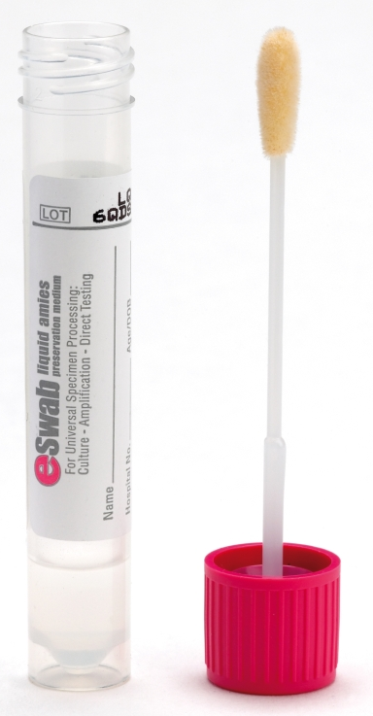
E-swab (2)
E-swab obsahuje tekuté Amiesovo médium (bez aktivního uhlí, proto není černé).
Médiu je vyrobeno tak, že na rozdíl od klasické soupravy s Amiesovou půdou ho lze použít i na PCR (neobsahuje nic, co by mohlo inhibovat amplifikaci)
http://www.keywordpicture.com/keyword/e%20swab/

Slide 182
Odběry u povrchových ran
Klasickou metodou je opět stěr odběrovou soupravou s transportní půdou
Odběr je potřeba provést tak, aby byl zachycen předpokládaný patogen (je potřeba se dostat až k ložisku infekce) a zároveň nebyla zachycena kontaminace z okolí, zejména z kůže
Je také možné použití otiskové metody: na ránu plošného charakteru (např. diabetický vřed) se na několik vteřin přiloží čtvereček sterilní gázy a ten se pak přenese na kultivační půdu (krevní agar) a v laboratoři se přenese i na další půdy; tím se umožní lepší kvantitativní vyhodnocení nálezu

Slide 183
Stěr nebo otisk?
Při stěru z rány používáme sterilní tampon na tyčince, který se transportuje ve zkumavce s transportní půdou dle Amiese, výsledek je kvalitativní.
U otisku přenášíme čtverec sterilního filtračního papíru (v našem případě s rozměry 5x5 cm) z krevního agaru na vyšetřovanou plochu a zpět. Výsledek je semikvantitativní.
ww.fnkv.cz/kliniky/ustav_lekarske_mikrobiologie/download/200801111-prirucka-pro-odber-materialu.pdf

Slide 184
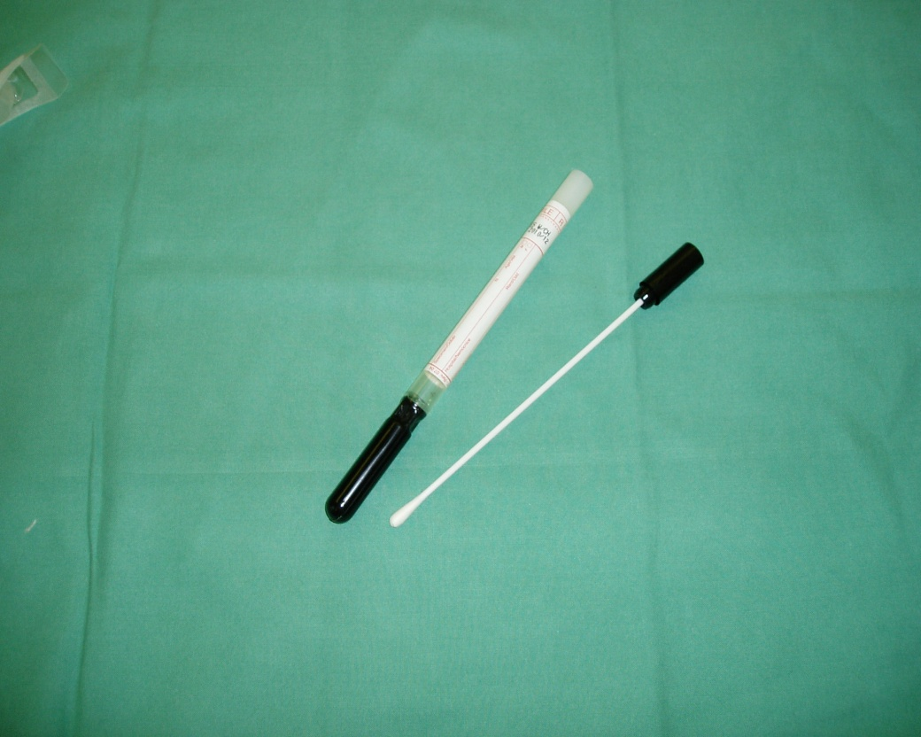
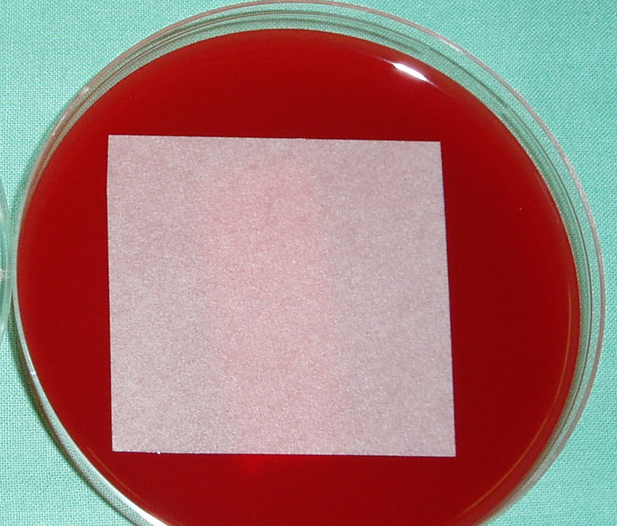
Stěr a otisk

Slide 185
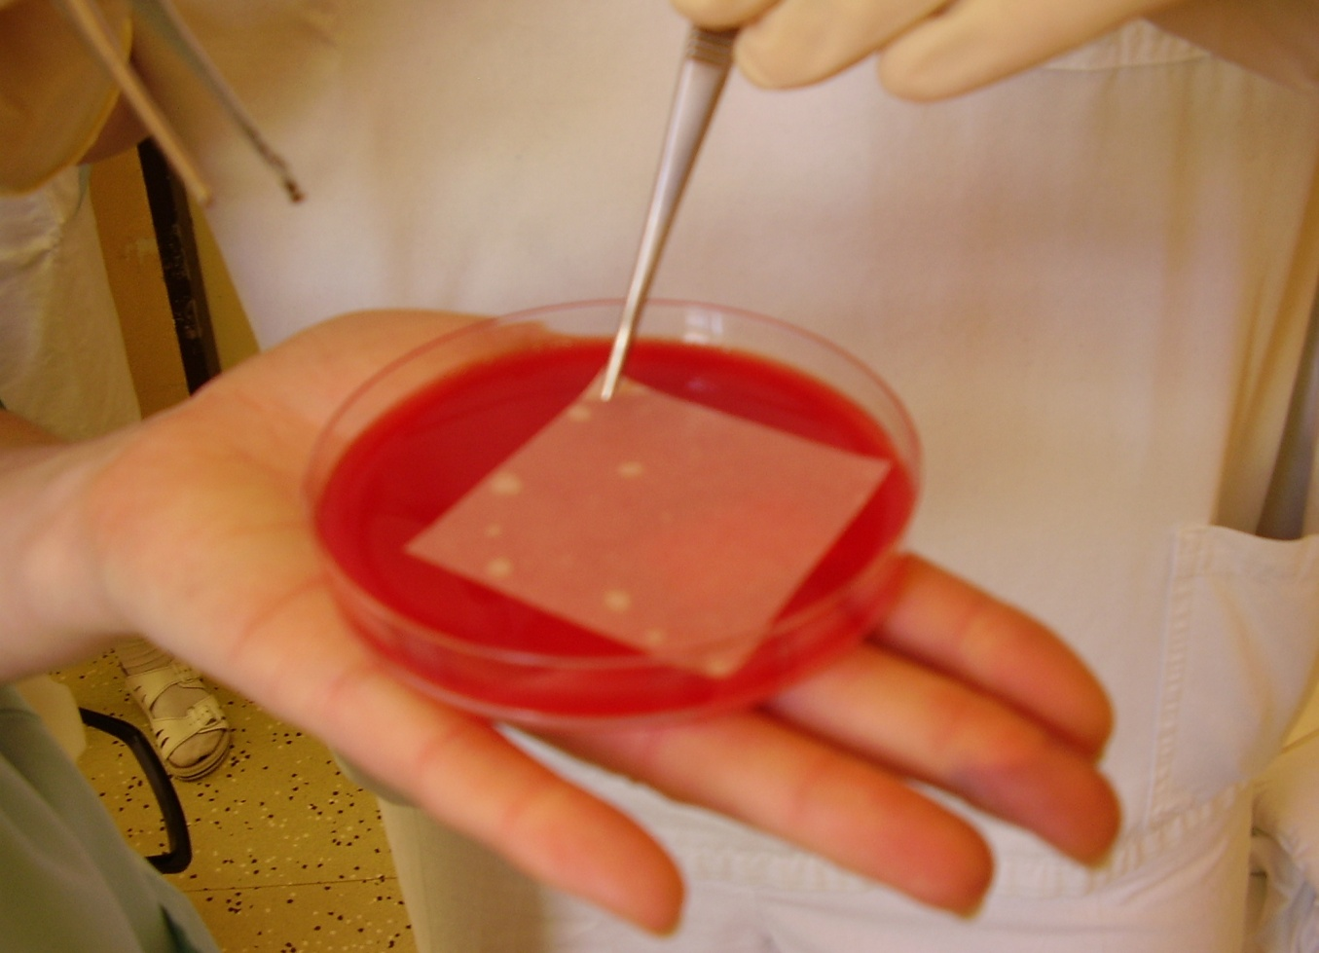
Technika otisku I
Chirurg dostane už kultivační půdu se čtverečkem (oboje samozřejmě sterilní)

Slide 186
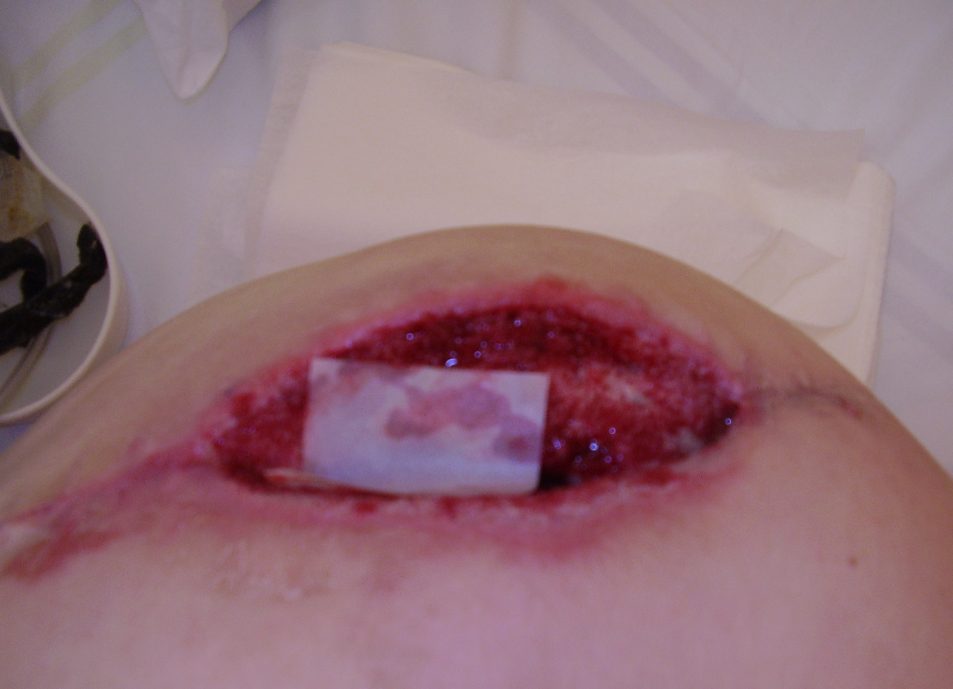
Technika otisku II
Nyní chirurg nebo i zkušená sestra přemístí čtvereček do rány tak, aby se všude dotýkal, a ponechá asi minutu

Slide 187
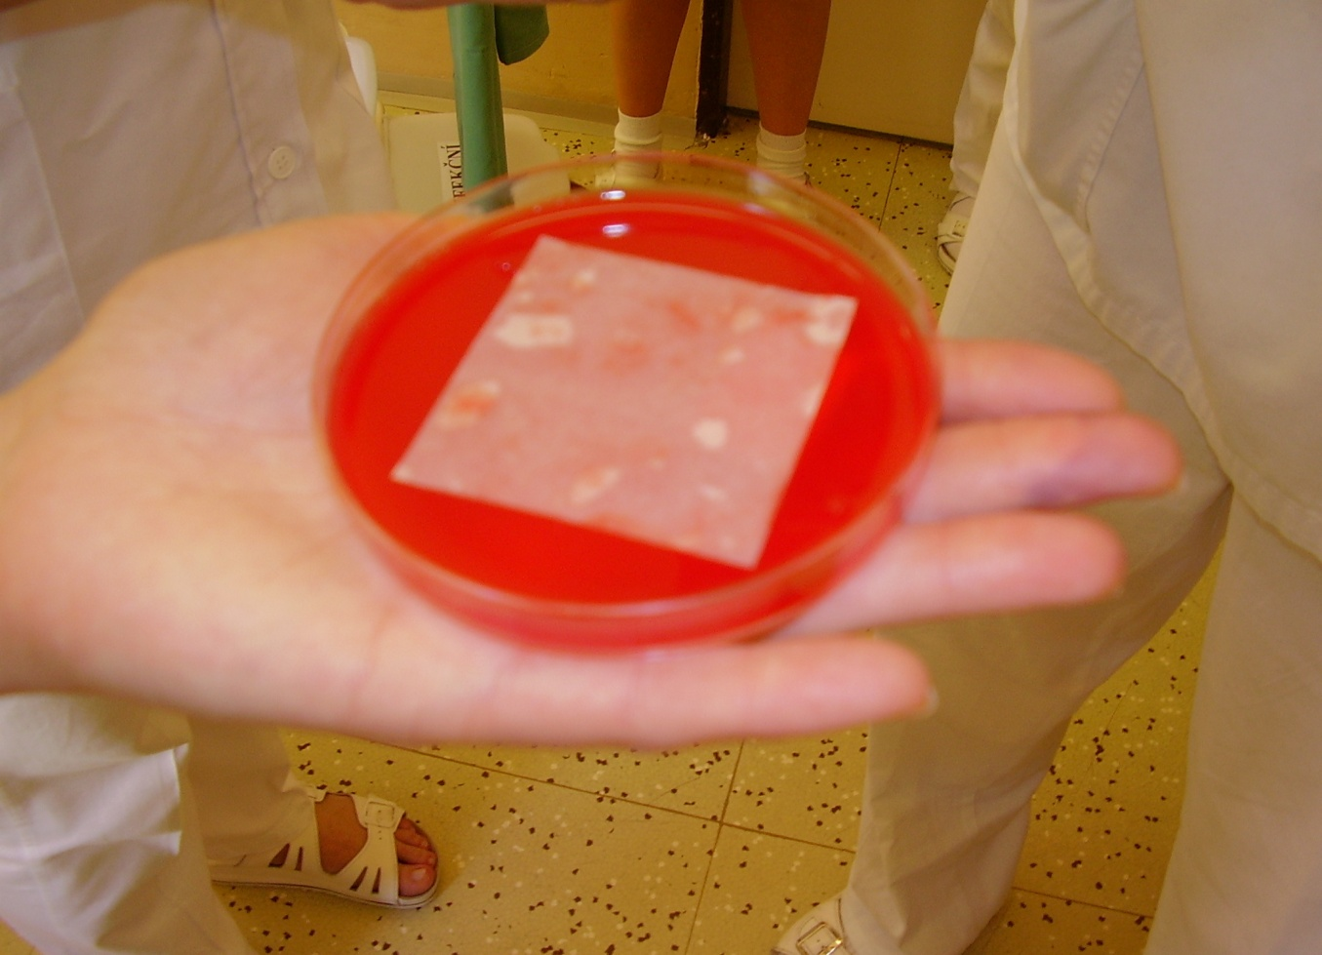
Technika otisku III
Nakonec se čtvereček přemístí zpátky na půdu, z které byl odebrán

Slide 188
Vyplnění žádanky u výtěrů z ran
Odebírající lékař (sestra) musí vždy pečlivě vyplnit žádanku, nestačí „stěr z rány“, ale specifikovat
  typ (původ) rány – operační rána, rána po pokousání, bodná rána apod.
  lokalizaci rány na těle
  případně i požadovaná speciální vyšetření (i když např. u ran z břišní dutiny se anaerobní kultivace provede vždy, i pokud to na žádance napsáno není)
Také důležité anamnestické údaje (návrat ze zahraničí, práce v zemědělství) je užitečné na průvodku uvést

Slide 189
Diagnostika infekcí ran
V laboratoři je u tekutých vzorků provedena mikroskopie vzorku, vždy pak jeho kultivace, bližší určení odhalených patogenů a vyšetření jejich citlivosti na antibiotika
U mikroskopie se hodnotí nejen mikroby, ale i množství leukocytů apod.
Při kultivaci je užitečné využívat pomnožovací tekuté půdy (kdyby bylo mikrobů málo) a také selektivní půdy (s NaCl na stafylokoky, s amikacinem na streptokoky), zejména u dekubitů apod.

Slide 190
Výtěr z rány (bez anaerobní kultivace):
Možné diagnostické schéma
(Podle okolností se může v praxi lišit)
Den 0: pouze nasazení kultivací
Den 1: výsledek primokultivace vzorku na KA, EA, NaCl a KA+AMI. V případě negativity všech pevných půd se prohlíží B, je-li zakalený, vyočkovává se (subkultivace)
Den 2: expedice všech negativních a mnohých pozitivních výsledků – pro komplikace, rezistence apod. ovšem zdaleka ne všech
Den 3: expedice dalších pozitivních výsledků

Slide 191
Výtěr z rány – interpretace nálezu
Běžná flóra: žádná tu není, takže vše, co se najde, se považuje za patogena (pro jistotu i to, o čem máme pochybnosti, není-li to náhodou kontaminace)
Patogeny: za patogena je považována v podstatě jakákoli bakterie nebo kvasinka, která je vykultivována, snad s výjimkou koagulázanegativních stafylokoků a korynebakterií u povrchových kožních ran

Slide 192
Léčba hnisavých infekcí
Důležité je vždy lokální ošetřování rány (lokální aplikace různých preparátů, pravidelné čištění a převazování, podpora hojení, odstraňování nekróz – možností je zde i larvoterapie)
Nepředpokládáme-li anaeroby, je nejvhodnější naslepo k celkové léčbě oxacilin (klasické protistafylokokové antibiotikum)
Je-li pravděpodobný streptokokový původce, je lékem volby klasický penicilin ve vysokých dávkách.
U nemocničních nákaz nutná cílená léčba
Lingvistická poznámka: infekce jsou ranné; rané mohou být např. brambory (ale i sepse ve významu „časné“)

Slide 193
Anaerobní infekce

Slide 194
Anaerobní infekce
Pod pojmem „anaerobní infekce“ rozumíme nákazy způsobované striktními anaeroby, tj. mikroby rostoucími pouze v prostředí bez kyslíku (na rozdíl od fakultativních anaerobů, které rostou bez kyslíku i s kyslíkem)
S výjimkou rodu Clostridium, který tvoří spory, je u anaerobních bakterií obtížný přenos z člověka na člověka – na vzduchu nevydrží. Většina infekcí je proto endogenní, tj. člověk nakazí sám sebe

Slide 195
Rozdělení anaerobů
Anaeroby se stejně jako ostatní bakterie dělí podle tvaru (koky, tyčinky) a Gramova barvení. Není však významný rozdíl mezi jednotlivými druhy anaerobů v patogenitě
Výjimkou je rod Clostridium, který jako jediný tvoří endospory. Obsahuje významné druhy:
  Clostridium tetani, původce tetanu
  Clostridium botulinum, původce botulismu
  Clostridium perfringens a řada dalších tzv. klostridií plynatých snětí
  Clostridium difficile, původce enterokolitid

Slide 196
Anaeroby u zdravého člověka
Zdravý člověk nosí ve svém těle asi kilogram anaerobních bakterií, z toho většinu ve střevě.
Anaeroby tvoří 99,9 % mikrobiální flóry tlustého střeva. Podílejí se rozhodujícím způsobem na zpracování vlákniny a jiných nestravitelných částí potravy
Anaeroby tvoří většinu mikroflóry dutiny ústní (tvoří biofilm společně s druhy, které nejsou striktně anaerobní)
Anaeroby se vyskytují u 70 % žen v pochvě

Slide 197
Lokalizace anaerobních infekcí
Infekce působené anaeroby se vyskytují zejména v určitých lokalizacích
Zdroj | Místo infekce
Střevo | Břišní dutina (při perforaci střeva)
Vagina | Oblast malé pánve
Dutina ústní | Měkké tkáně tváře a krku Dolní cesty dýchací, zejména při vdechnutí zvratků

Slide 198
Léčba anaerobních infekcí
V léčbě anaerobních infekcí je zpravidla důležitý chirurgický zákrok s okysličením místa zánětu
Antibiotická léčba je částečně odlišná oproti aerobním infekcím, některá antibiotika (metronidazol) fungují pouze na anaeroby, některá naopak na anaeroby nejsou účinná vůbec. Vedle metronidazolu se používají především peniciliny, cefalosporiny, linkosamidy
U tetanu a plynaté sněti je podstatné podání antiséra

Slide 199
Odběry u anaerobních infekcí 1
Tekutý vzorek (hnis) má jednoznačně přednost před výtěrem z ložiska
Nemáme-li k dispozici speciální zkumavky s CO₂ (což u nás na rozdíl od USA nemáme) doporučuje se stříkačka s kombi zátkou
U výtěrů nutná transportní půda, popř. e-swab. Lze také dohodnout s mikrobiologem, že přijde na operační sál a vzorek přímo naočkuje na půdu a uzavře do anaerostatu
Vždy důležitý je nátěr na sklíčko. Pokud už mikrob nepřežije, alespoň je na sklíčku

Slide 200
Odběry u anaerobních infekcí 2
Na průvodce označit požadavek anaerobní kultivace a napsat, o jaký vzorek jde a kde je zánět lokalizován
Počítat s tím, že diagnostika trvá déle než u aerobních infekcí – kultivace trvá nejméně 48 h, někdy (aktinomykóza) i déle (týden), + stejnou dobu citlivost
Počítat s tím, že zpravidla není vykultivován jeden původce – většinou jde o směs mikrobů („Veillonova flóra“)

Slide 201
Diagnostika anaerobních infekcí
Mikroskopie se provádí stejně jako u ostatních bakterií, je však důležitější – tvarové odlišnosti (zaoblené × špičaté konce) jsou u anaerobů časté. U klostridií bývají viditelné spory v různých místech
Kultivace na pevných půdách vyžaduje odstranění kyslíku
  Fyzikálně – anaerobní boxy (do boxu je vháněna směs plynů z bomby, případně sáčky, do kterých je plyn také vháněn
  Chemicky – anaerostaty (pomocí generátoru je spotřebován kyslík a nahrazen H₂ a CO₂)
VL-bujón se přelévá parafinovým olejem

Slide 202
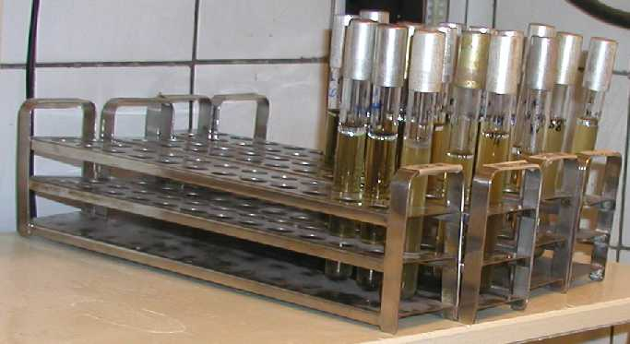
Přelévání VL-bujonů parafinem
Foto: archiv Mikrobiologického ústavu

Slide 203
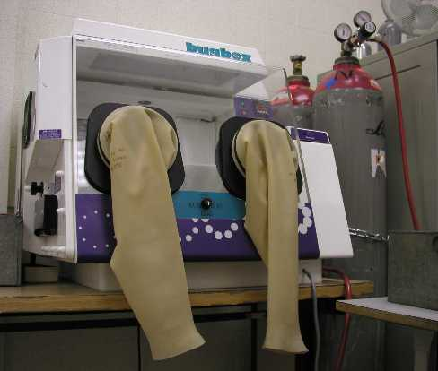
Anaerobní box
Foto: archiv Mikrobiologického ústavu

Slide 204
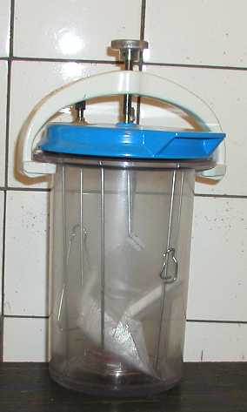
Anaerostat
Palladiový kalalyzátor (pod víčkem) nezbytný pro druhou fázi reakce
Generátor anaerobiózy (sáček s chemikáliemi) nutný pro celou reakci
Foto: archiv Mikrobiologického ústavu

Slide 205
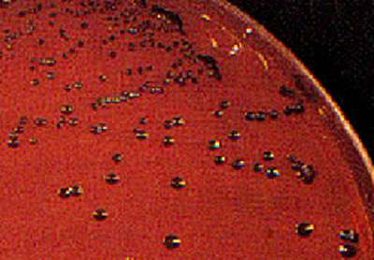
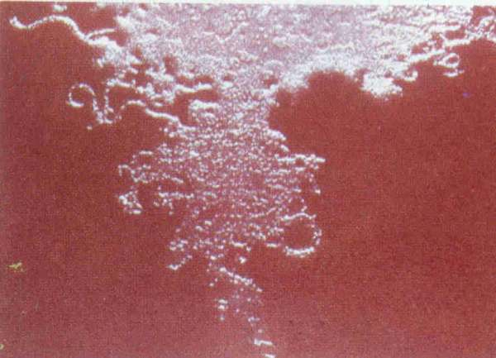
Anaerobní bakterie
http://pharmacie.univ-lille2.fr/recherche/labos/Bacteriologie/photos/index.php?album=7

Slide 206
Aktinomycety
Nepatří většinou mezi pravé anaeroby, jsou to tzv. mikroaerofilní bakterie, v běžné atmosféře ale nerostou. Kromě toho jsou trochu podobné mykobakteriím – jsou částečně acidorezistentní. Jsou to grampozitivní vláknité bakterie jako nokardie.
Aktinomycety (Actinomyces sp.) se běžně vyskytují v ústní dutině zdravých osob. Odtud se za různých okolností mohou dostat do měkkých tkání krku, tváře či hrudníku. Jsou to anaerobní bakterie

Slide 207
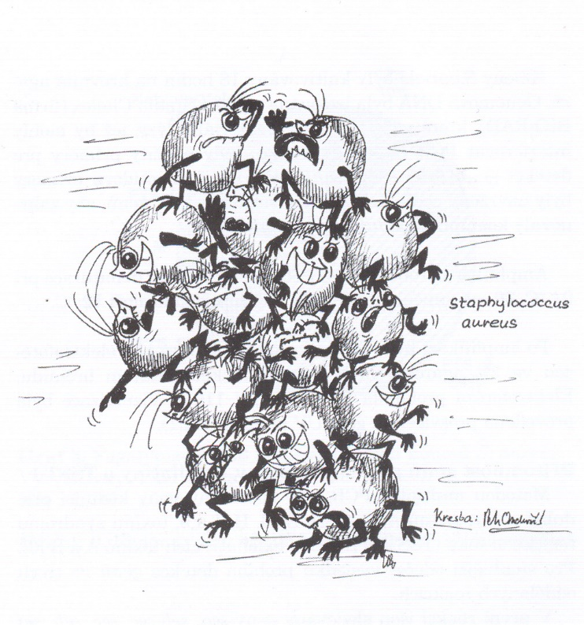
Děkuji za pozornost

